Slide 1
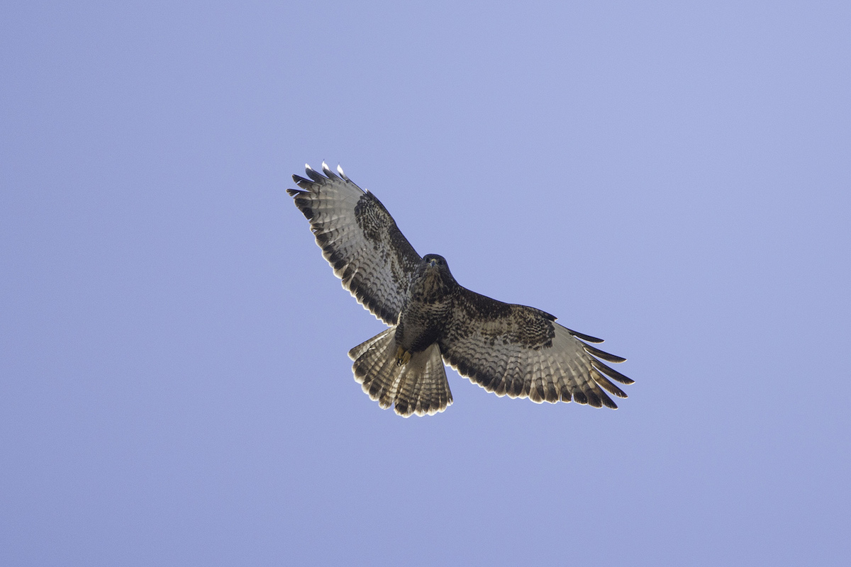


Aasta lind 2015 – viu
HIIREVIU HERILASEVIU TALIVIU
Eesti Ornitoloogiaühing
Röövlinnutöörühm
Ülo Väli
Urmas Sellis
Aarne Tuule

Slide 2
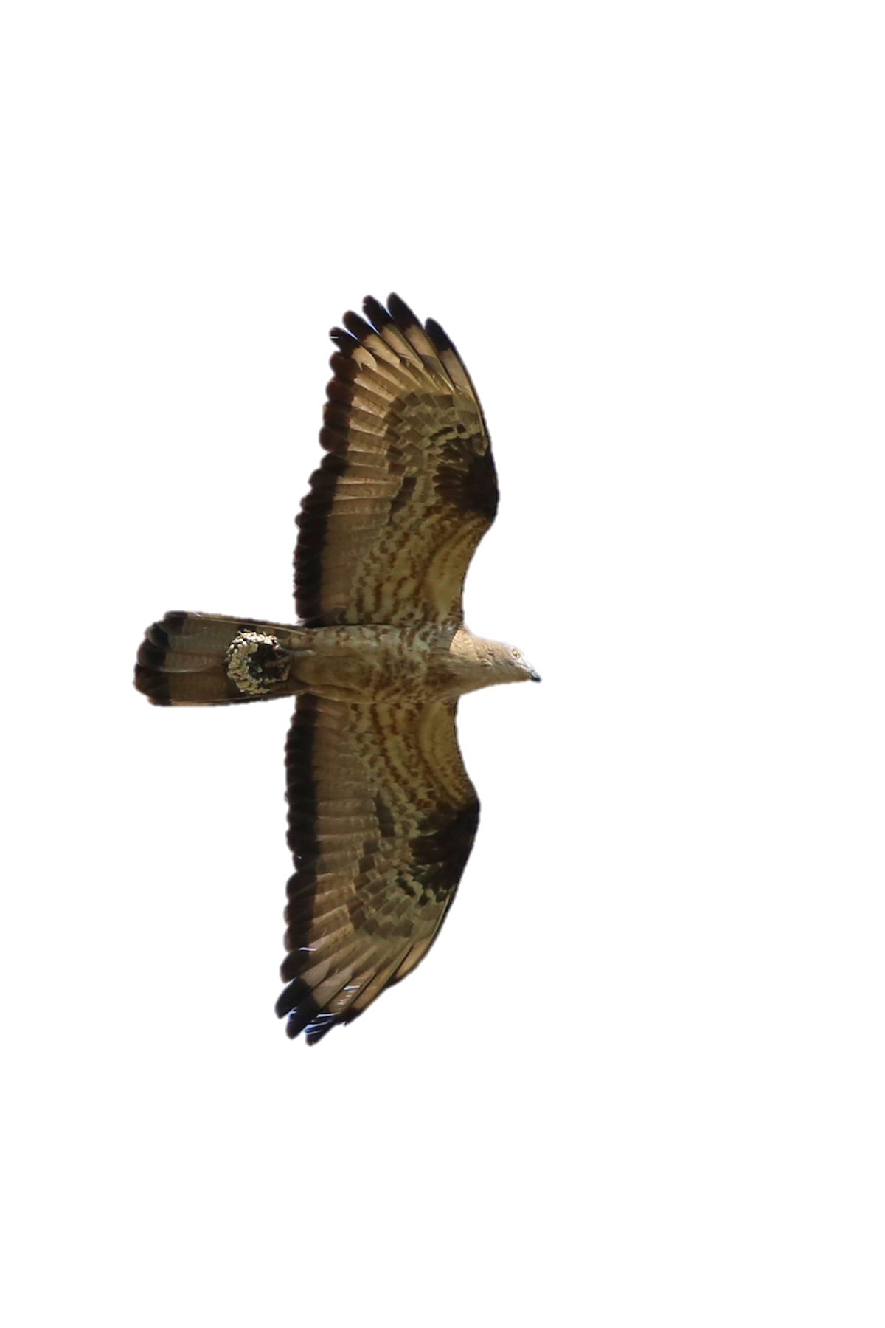
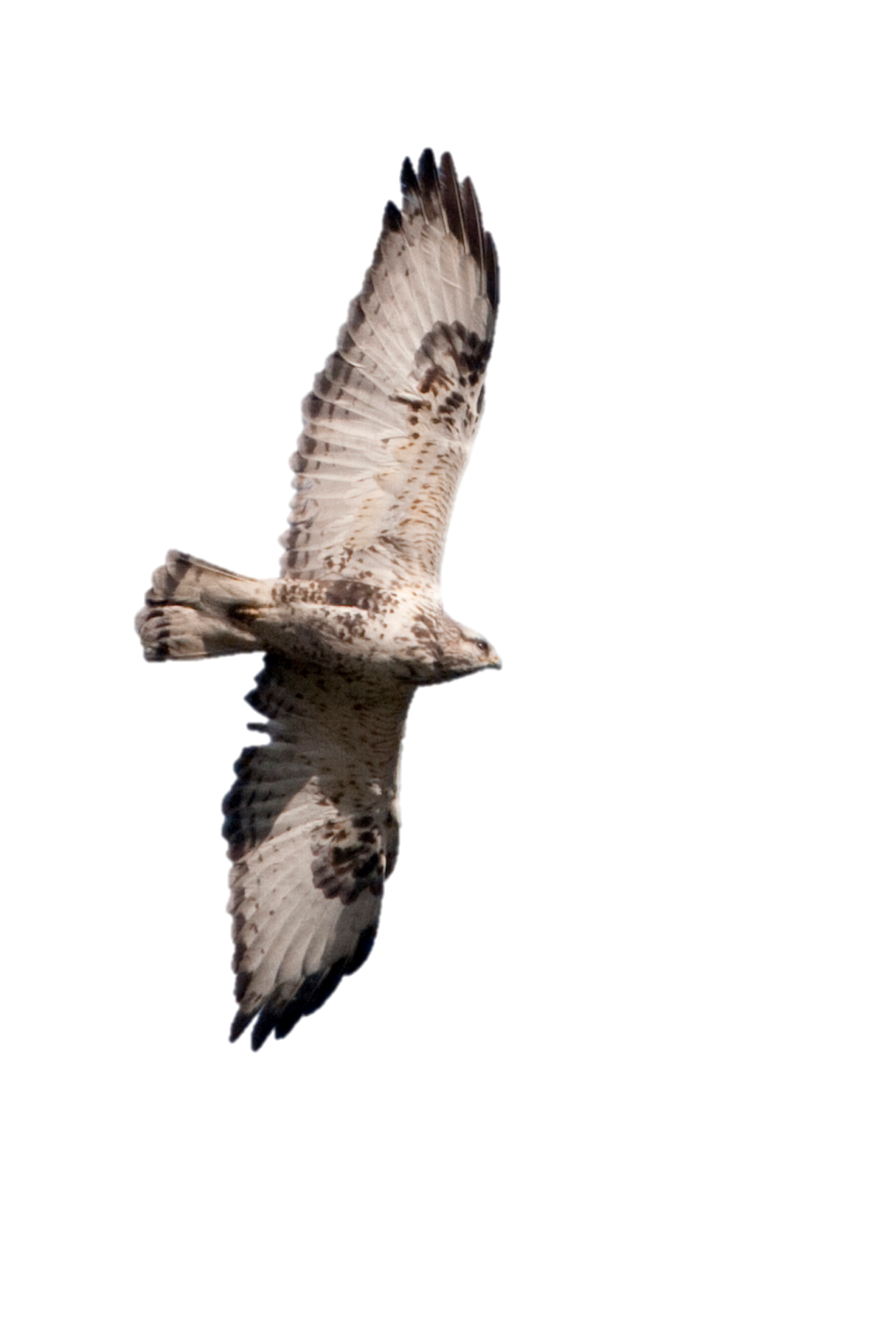
HERILASEVIU HIIREVIU TALIVIU

Slide 3
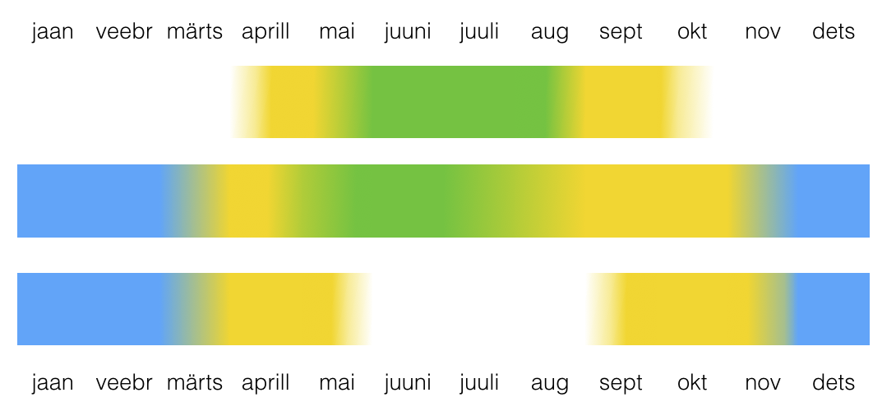
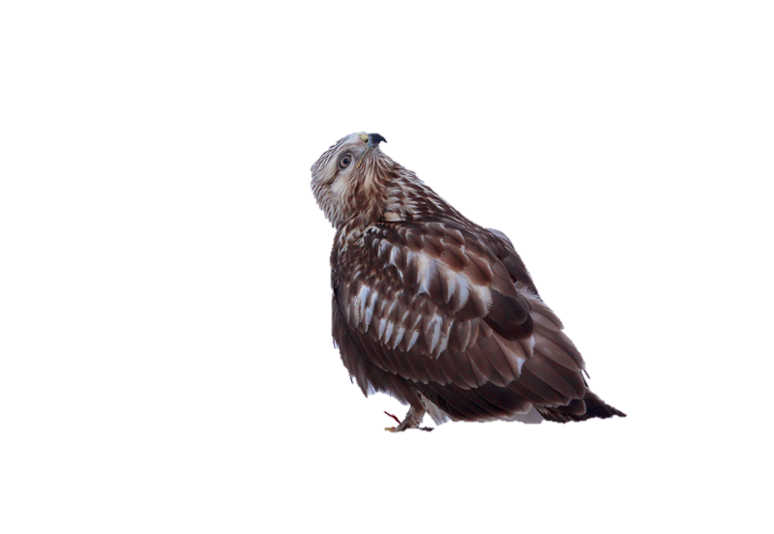
Viude tegevus Eestis
herilaseviu
hiireviu
talvitamine
pesitsemine
ränne
taliviu

Slide 4
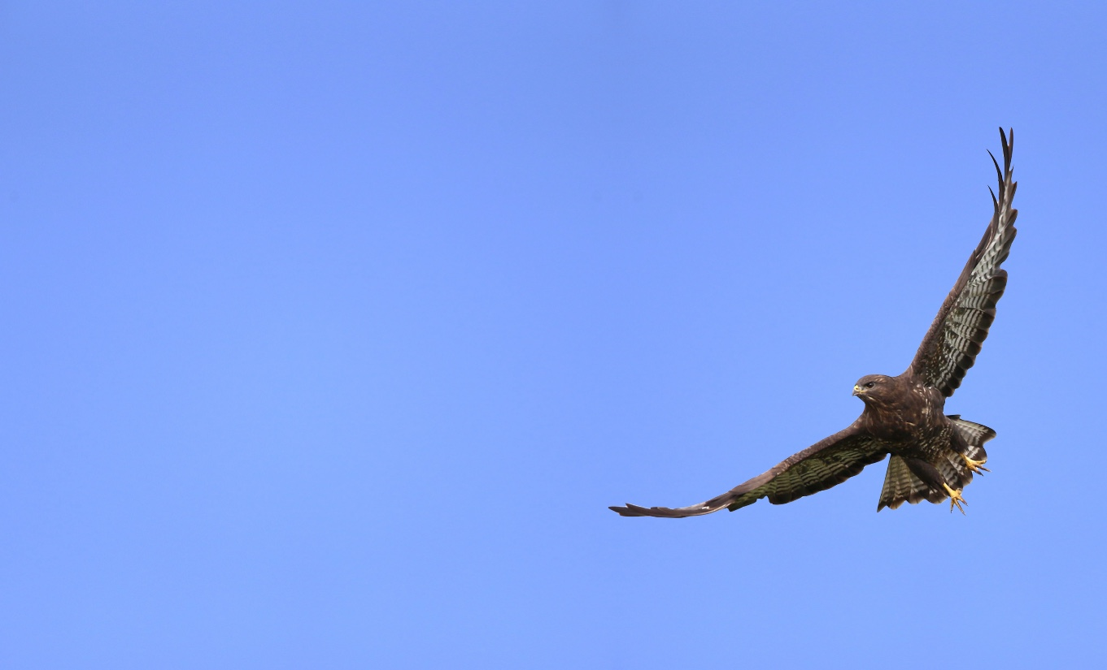
Hiireviu
Pesitseja, läbirändaja ja talvitaja
Pesitseb 6000-7000 paari
Talvitab 1000-3000 is
Vihmakull, vihmaviug
Jänesekull, tedrekull
Hiirepusard

Slide 5
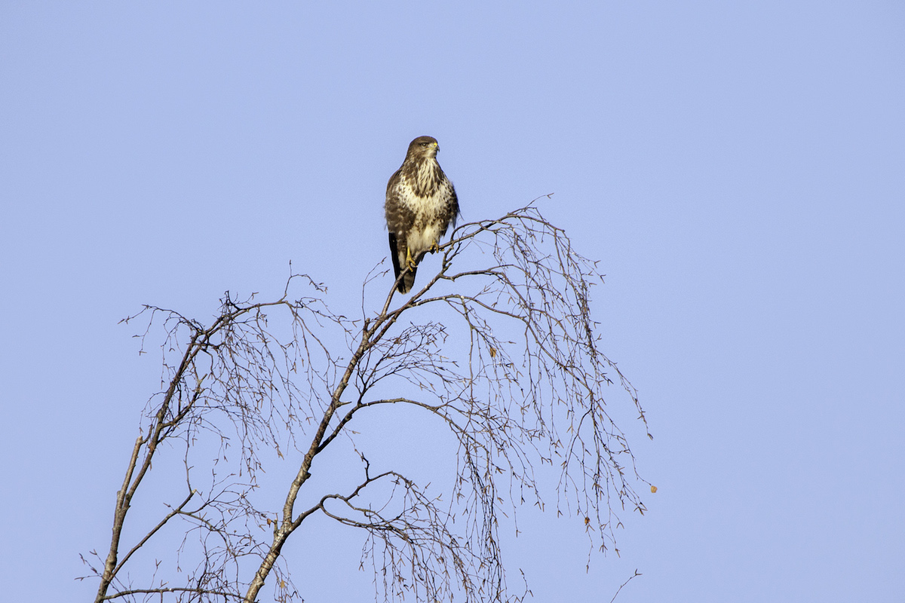

Slide 6
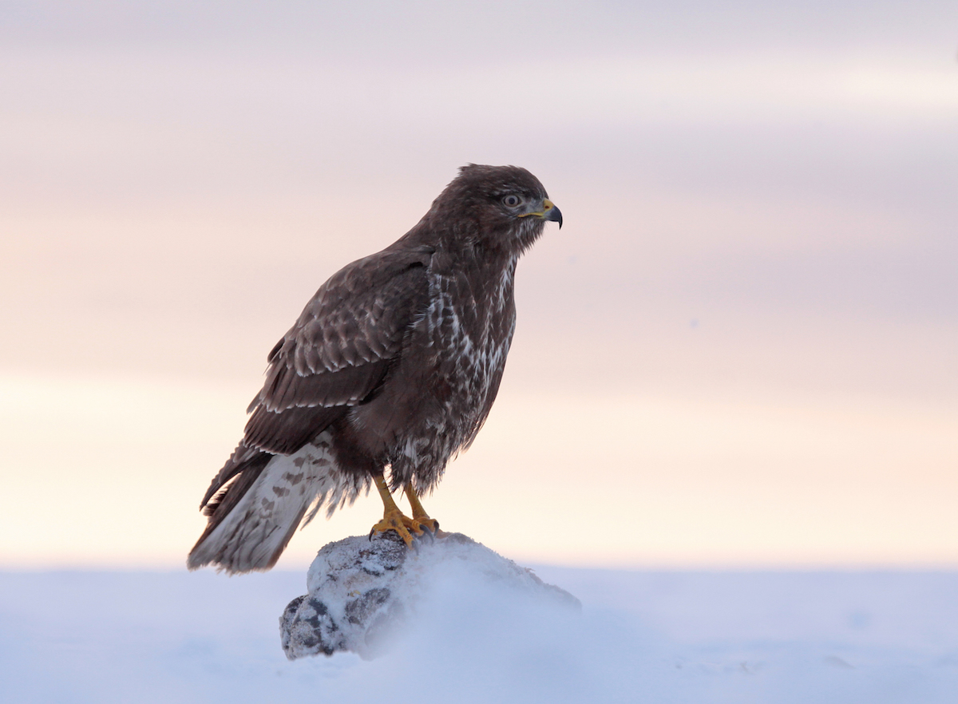

Slide 7
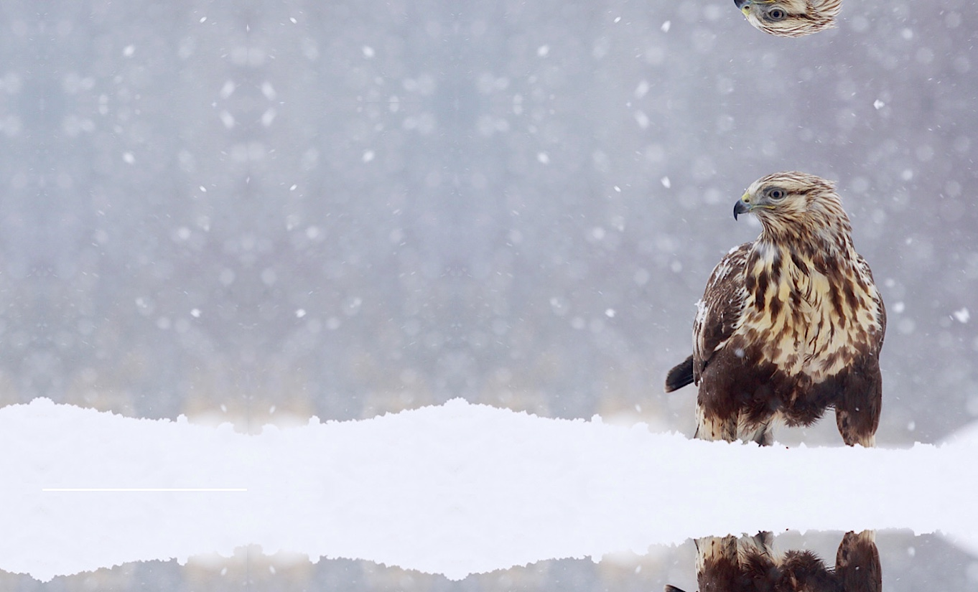
Taliviu
Talvitaja ja läbirändaja
Peamine ränne kevadel
Talvitab kuni 1000 is
Eestis ei pesitse

Slide 8
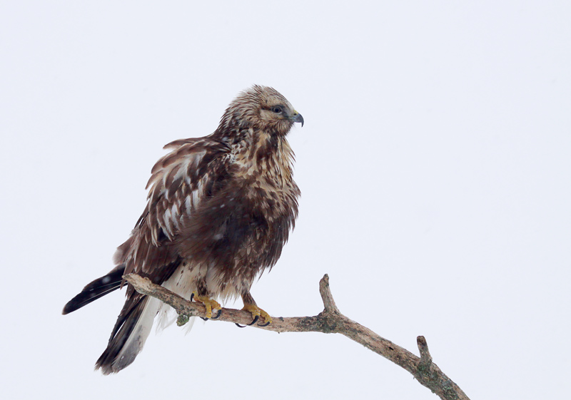

Slide 9
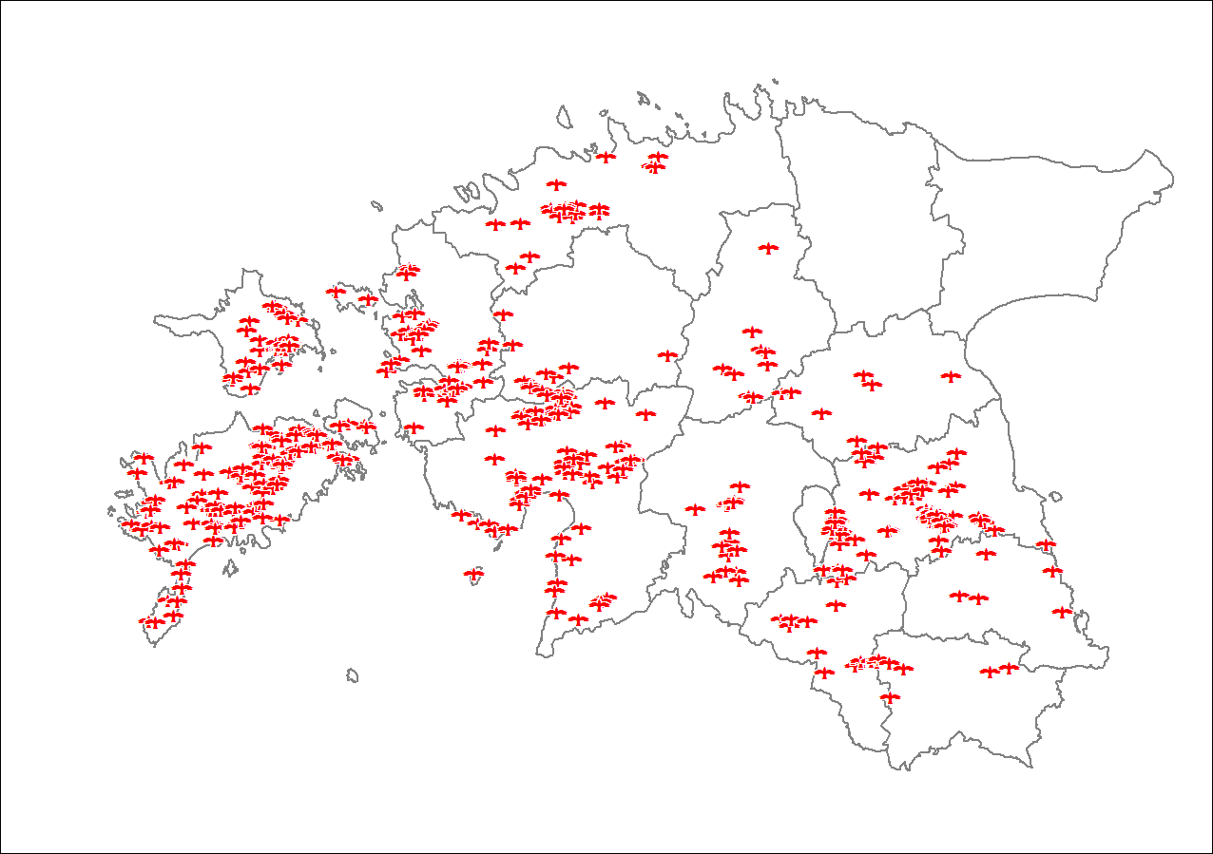
Dets 14 - veebr 15 sisestati viuankeeti 365 vaatlust, neist 80% olid hiireviud
www.eoy.ee/viu/vaatlused

Slide 10
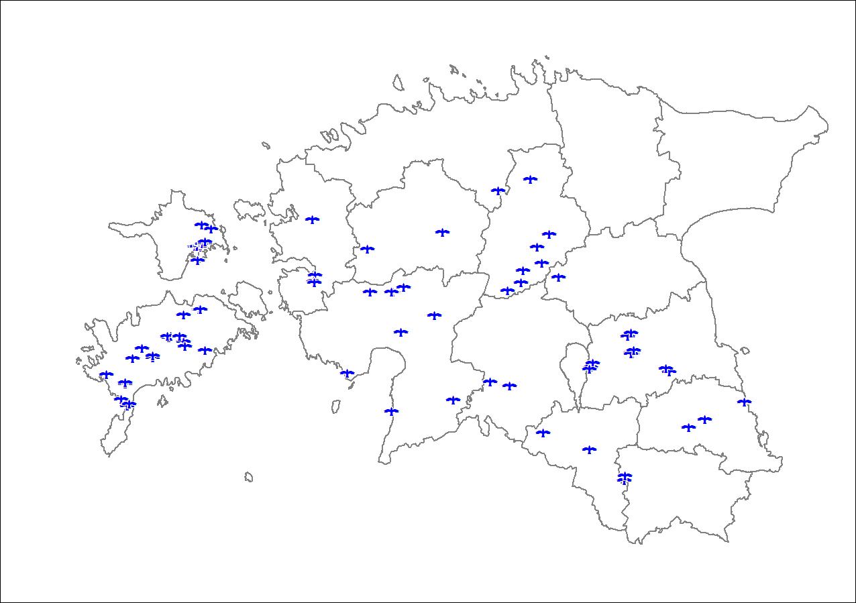
Dets 14 - veebr 15 sisestati viuankeeti 365 vaatlust, neist 20% olid taliviud
www.eoy.ee/viu/vaatlused

Slide 11
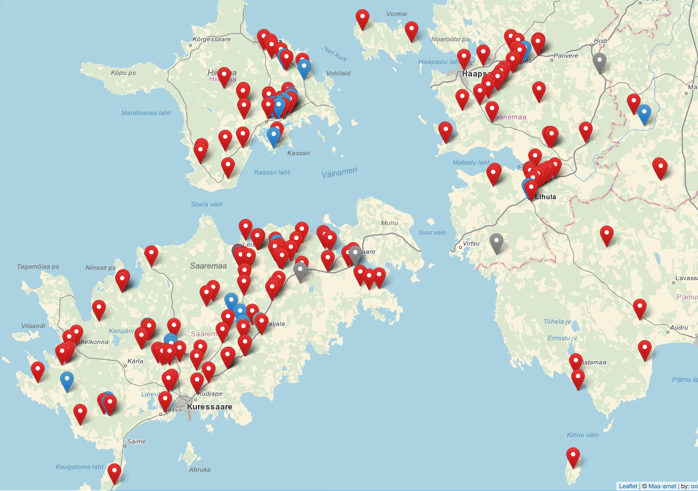
www.eoy.ee/viu/vaatlused

Slide 12
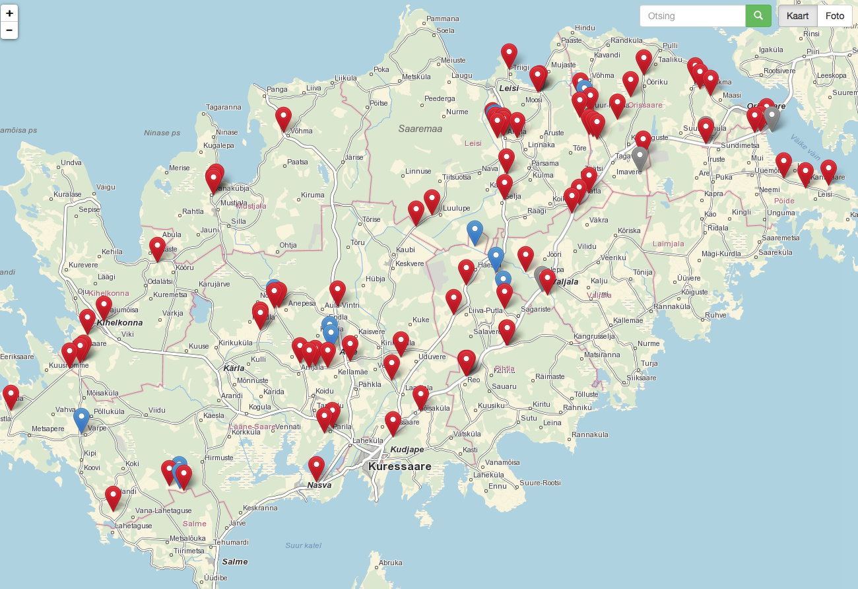
Linde/100km² avamaastikul | 2013/2014 | 2014/2015
Eesti keskmine | 17 | 25
Lääne-Eesti | 24 | 45
www.eoy.ee/viu/vaatlused

Slide 15
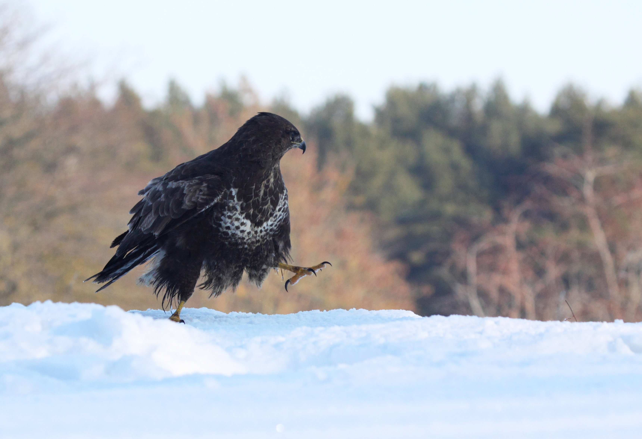

Slide 16
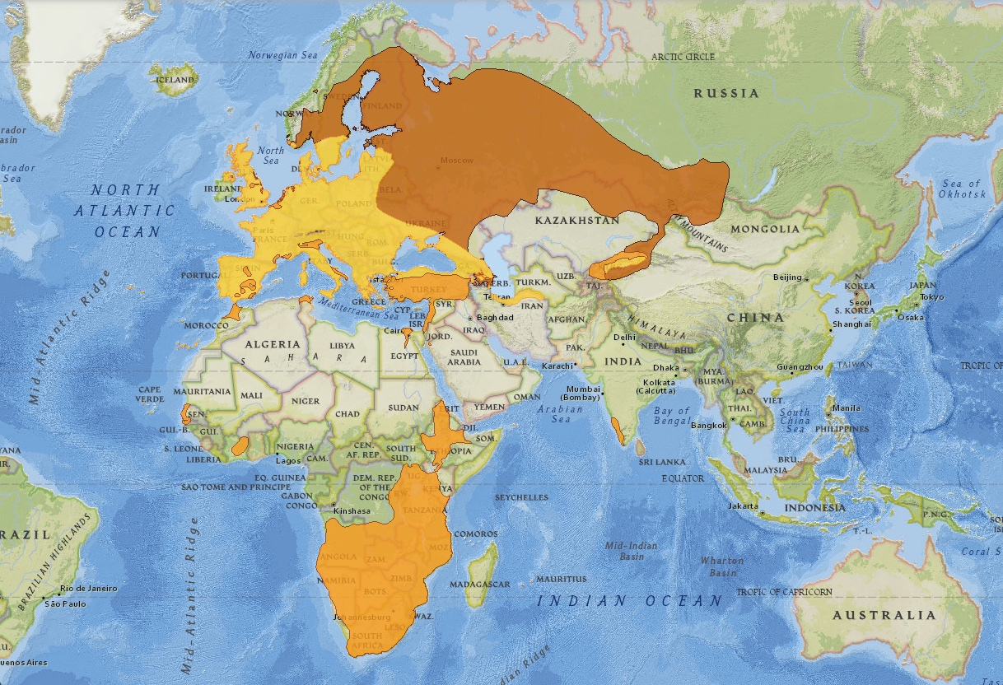
PESITSUS
PESITSUS + TALVITAMINE
TALVITAMINE

Slide 17
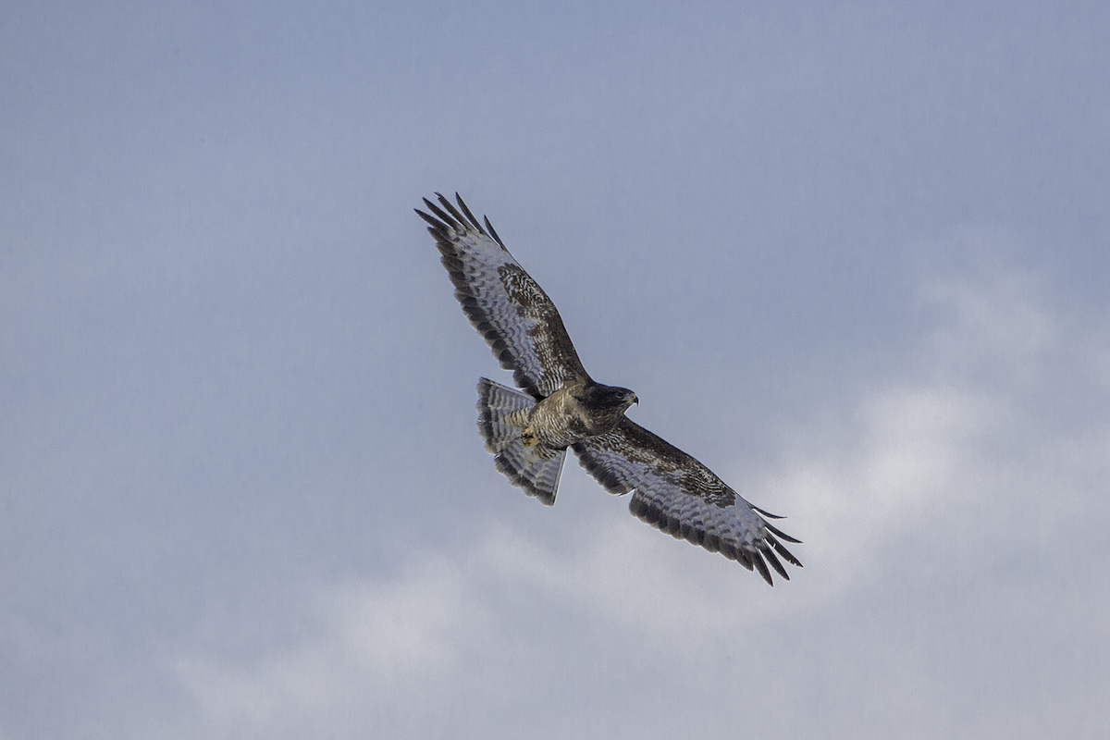

Slide 18
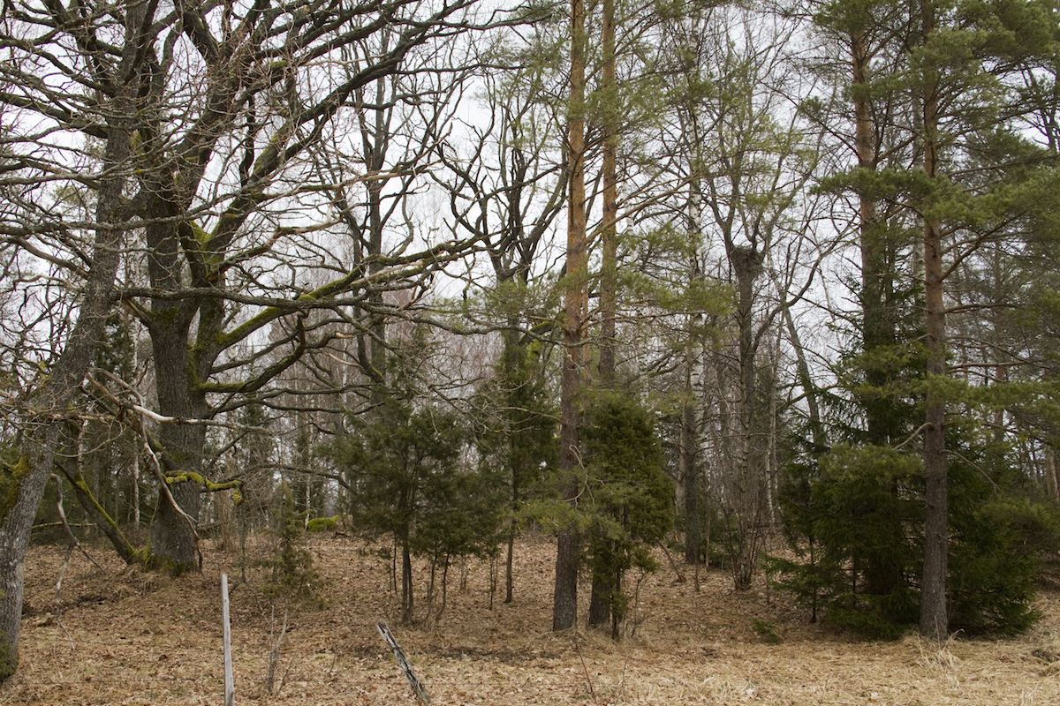

Slide 19
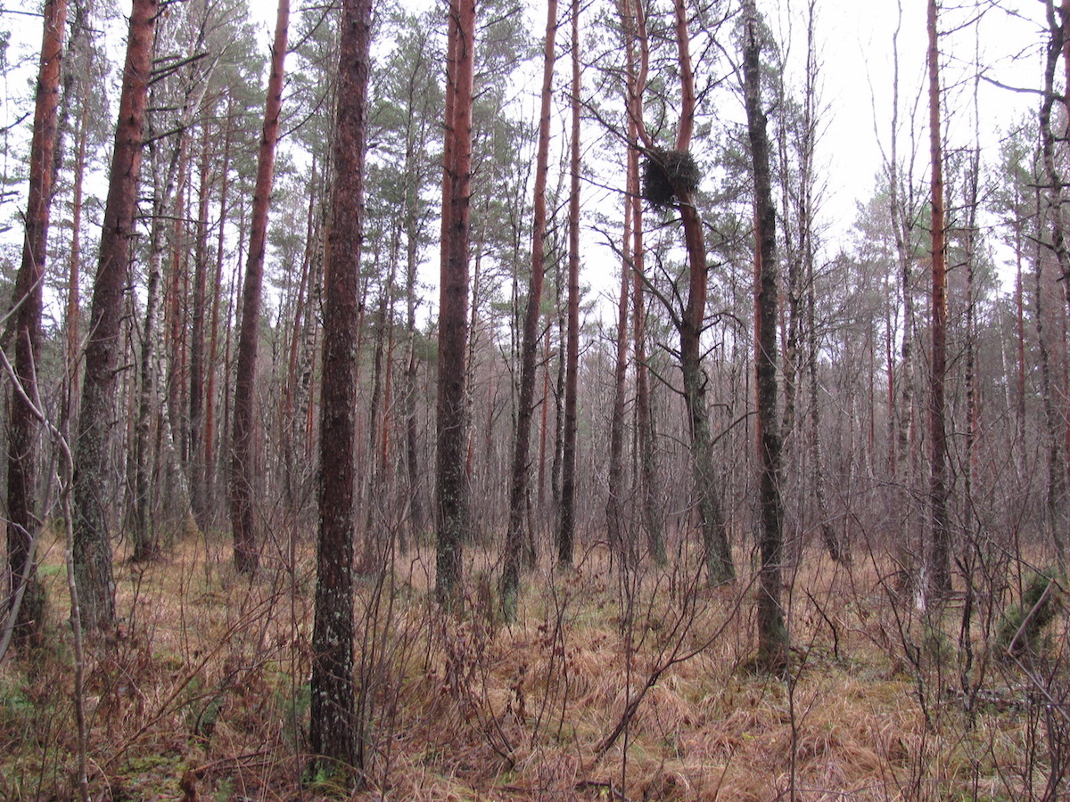

Slide 20
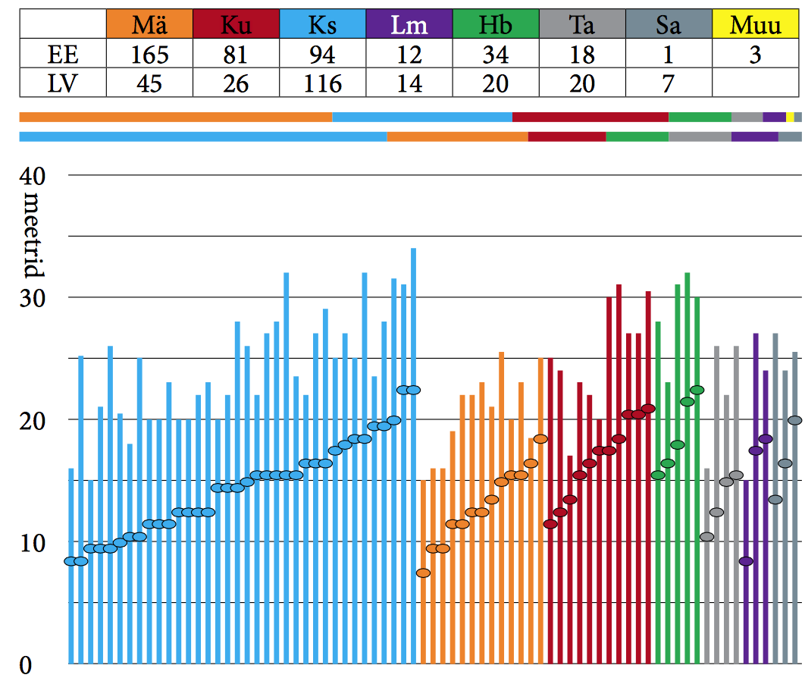
Hiireviu pesad

Slide 21
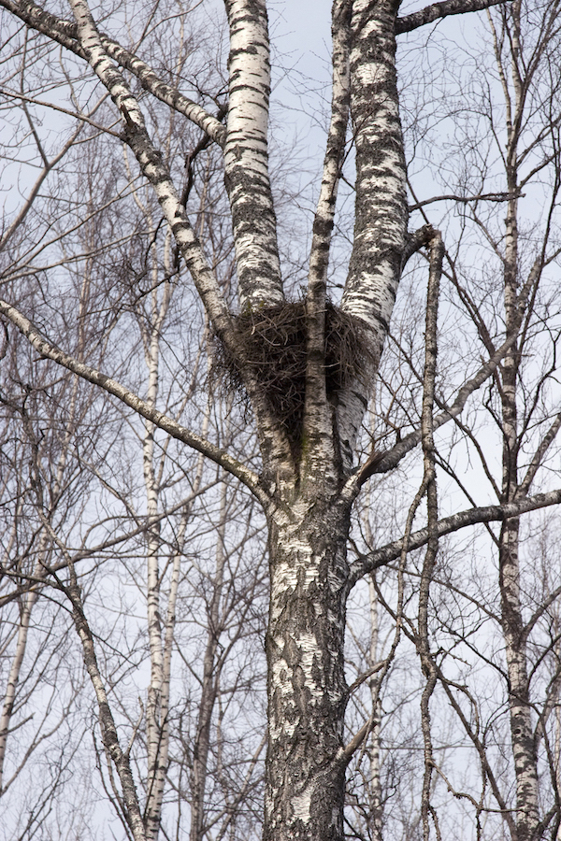
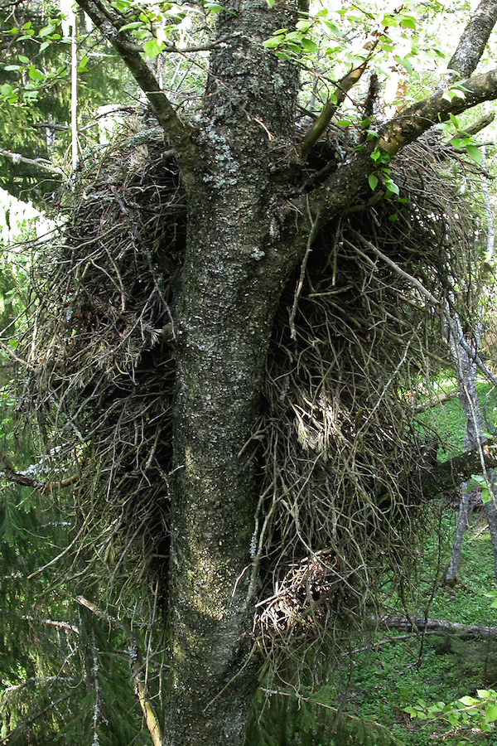

Slide 22
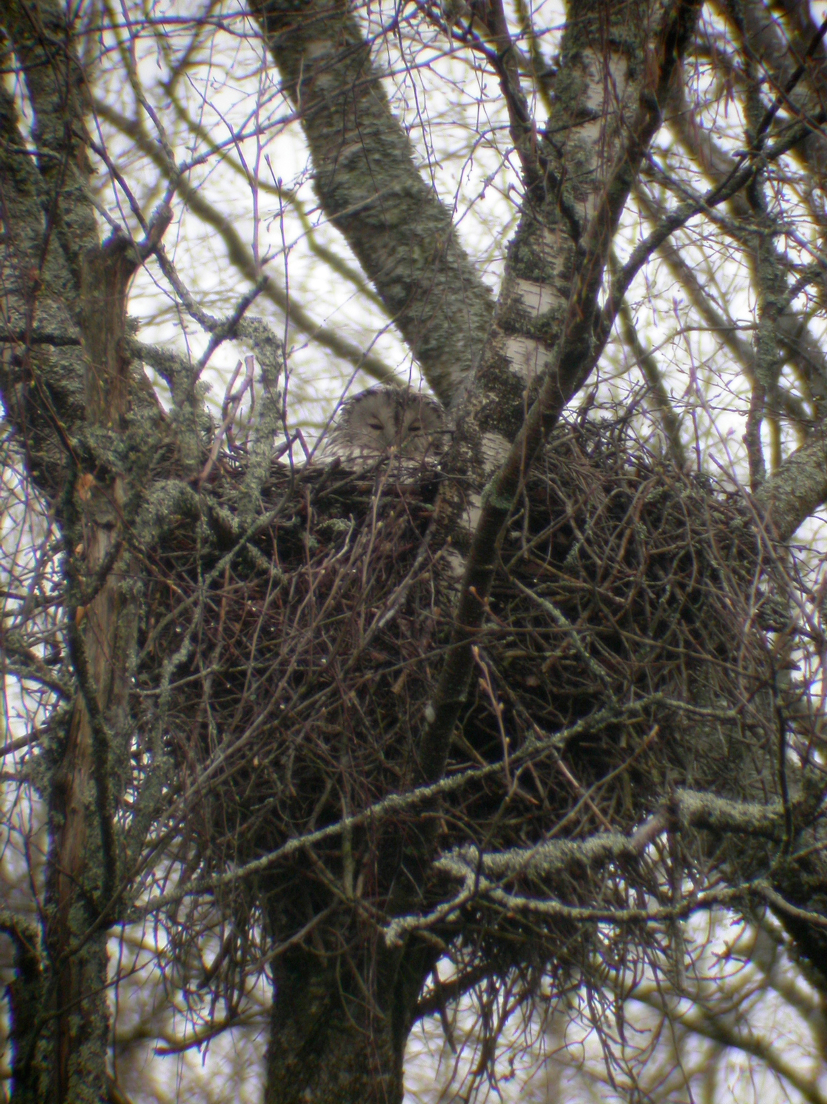

Slide 23
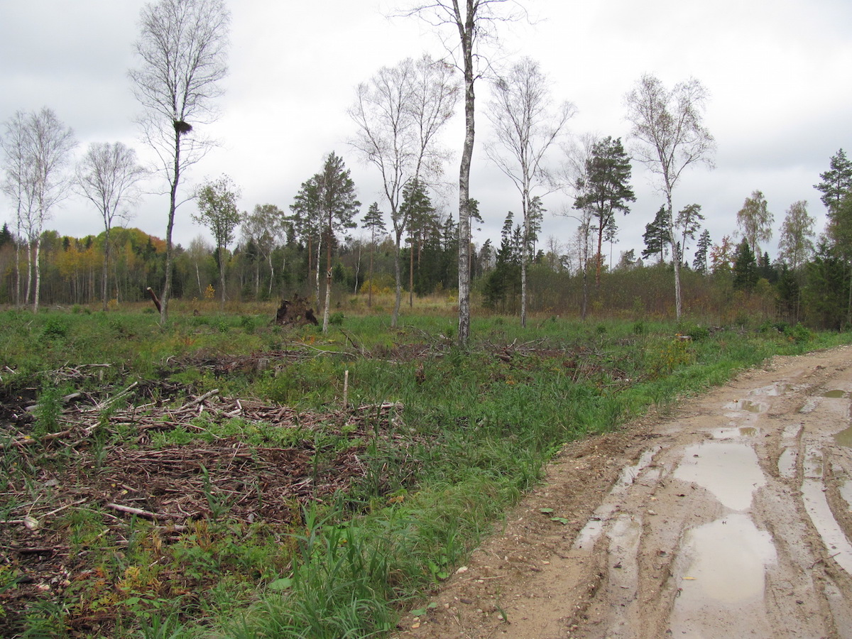

Slide 24
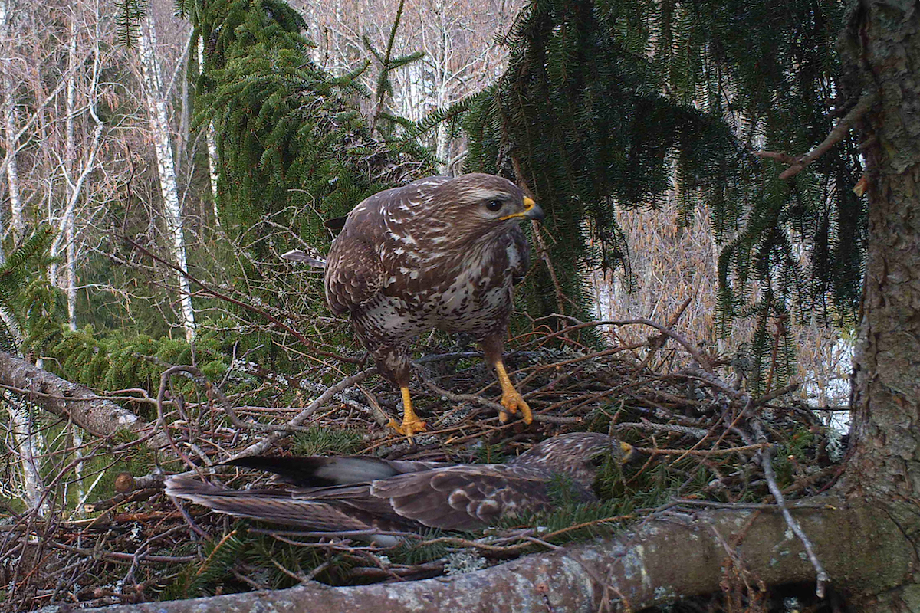

Slide 25
Hiireviu asustustihedus röövlinnuseirealadel
(territooriume 100km² kohta)
Ca 6000-7000 paari

Slide 26
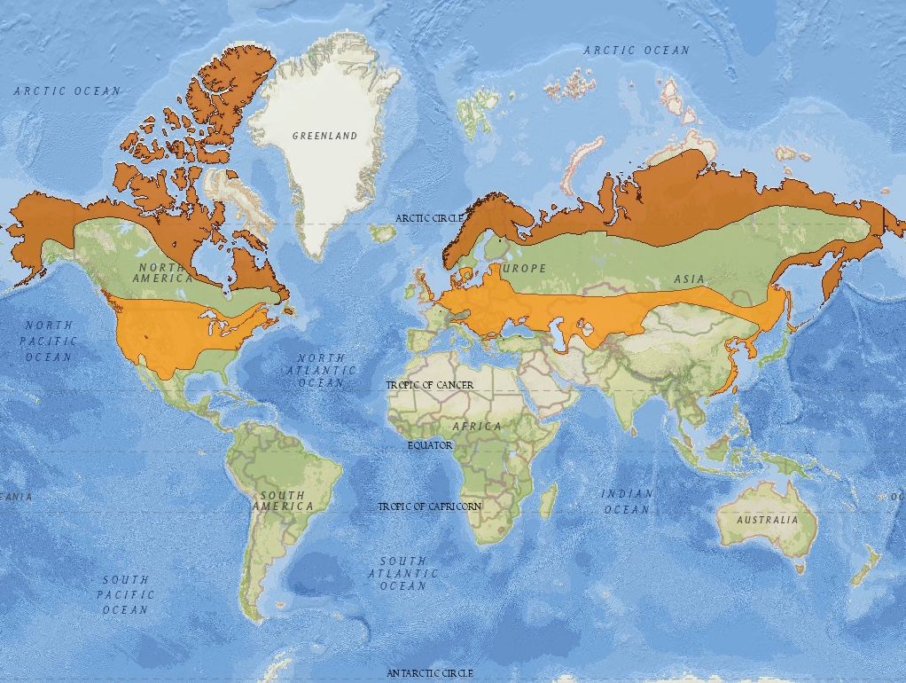
PESITSUS
TALVITAMINE

Slide 27
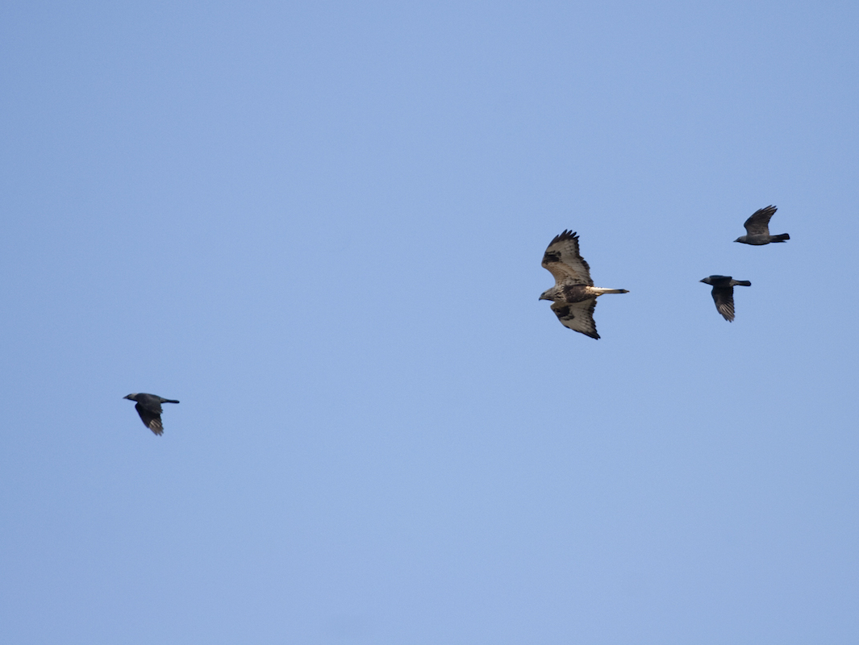
Millal otsida taliviud?

Slide 28
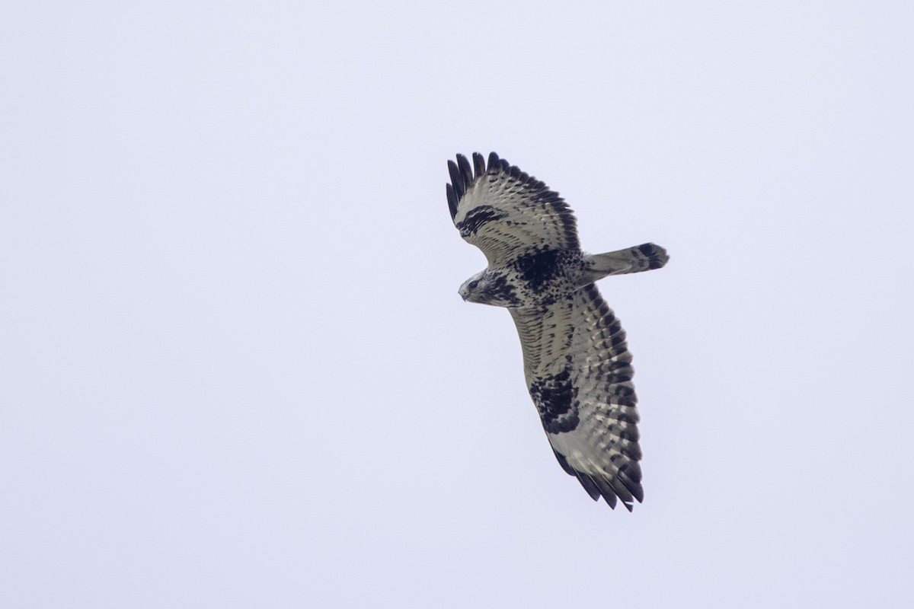
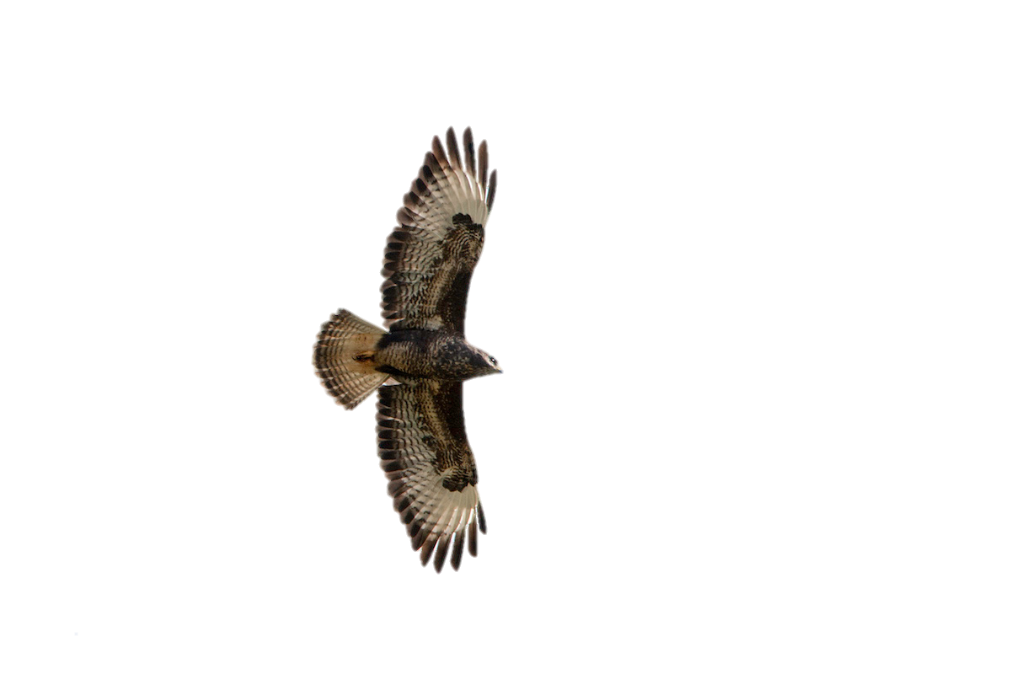
Üldmulje tumepruun
Üldmulje helepruun
Sabatüvik tihedate hallide vöötidega
Sabatüvik valge, tipus üks tume vööt
Pikkus 40-48 cm
Siruulatus 100-125 cm
Pikkus 49-59 cm
Siruulatus 125-148 cm
HIIREVIU
TALIVIU

Slide 29
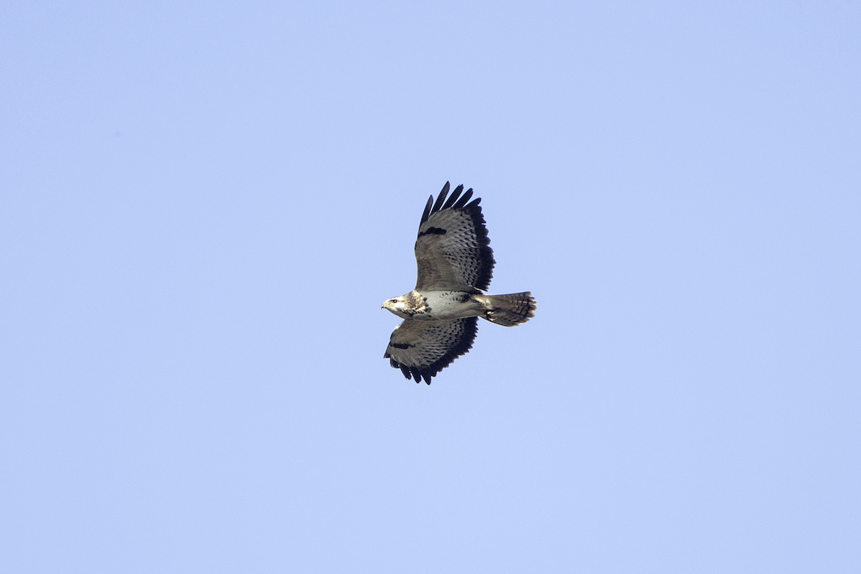
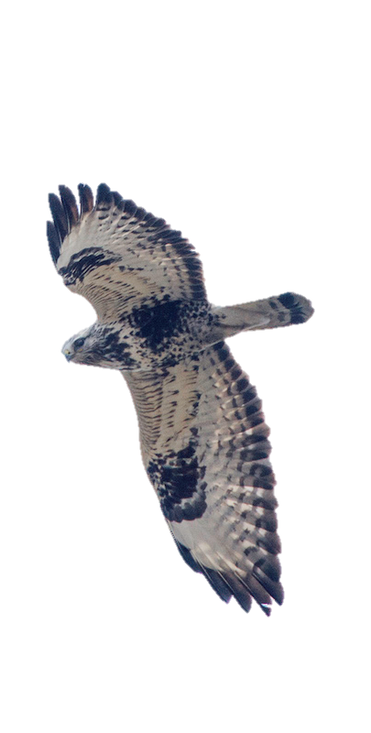
Kui on kahtlusi, vaata tiivalaike
(heledal hiireviul „komad“)
…kõhtu (hele-
dal hiireviul
hele)
… ja eeskätt ikka saba
HIIREVIU
TALIVIU

Slide 30
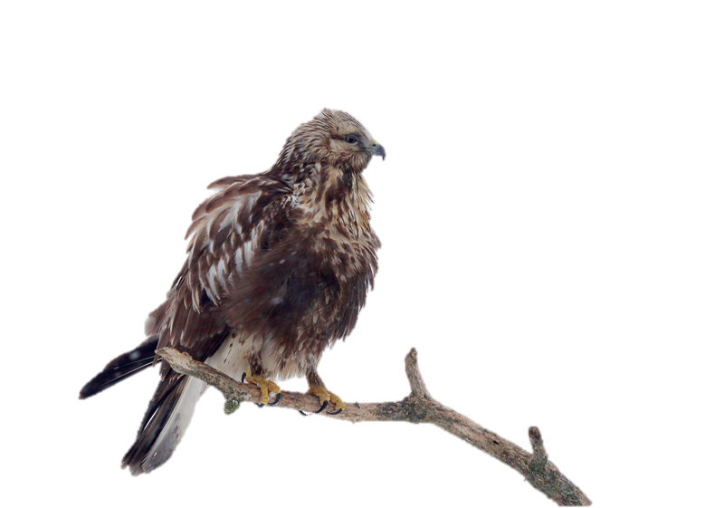
Tumepruun,
väiksed tähnid
Tumepruun
Suured heledad tähnid
Hele
HIIREVIU
TALIVIU
Jookse sulistumata e sääred raseeritud
Jookse sulistunud e sääred karvased

Slide 31
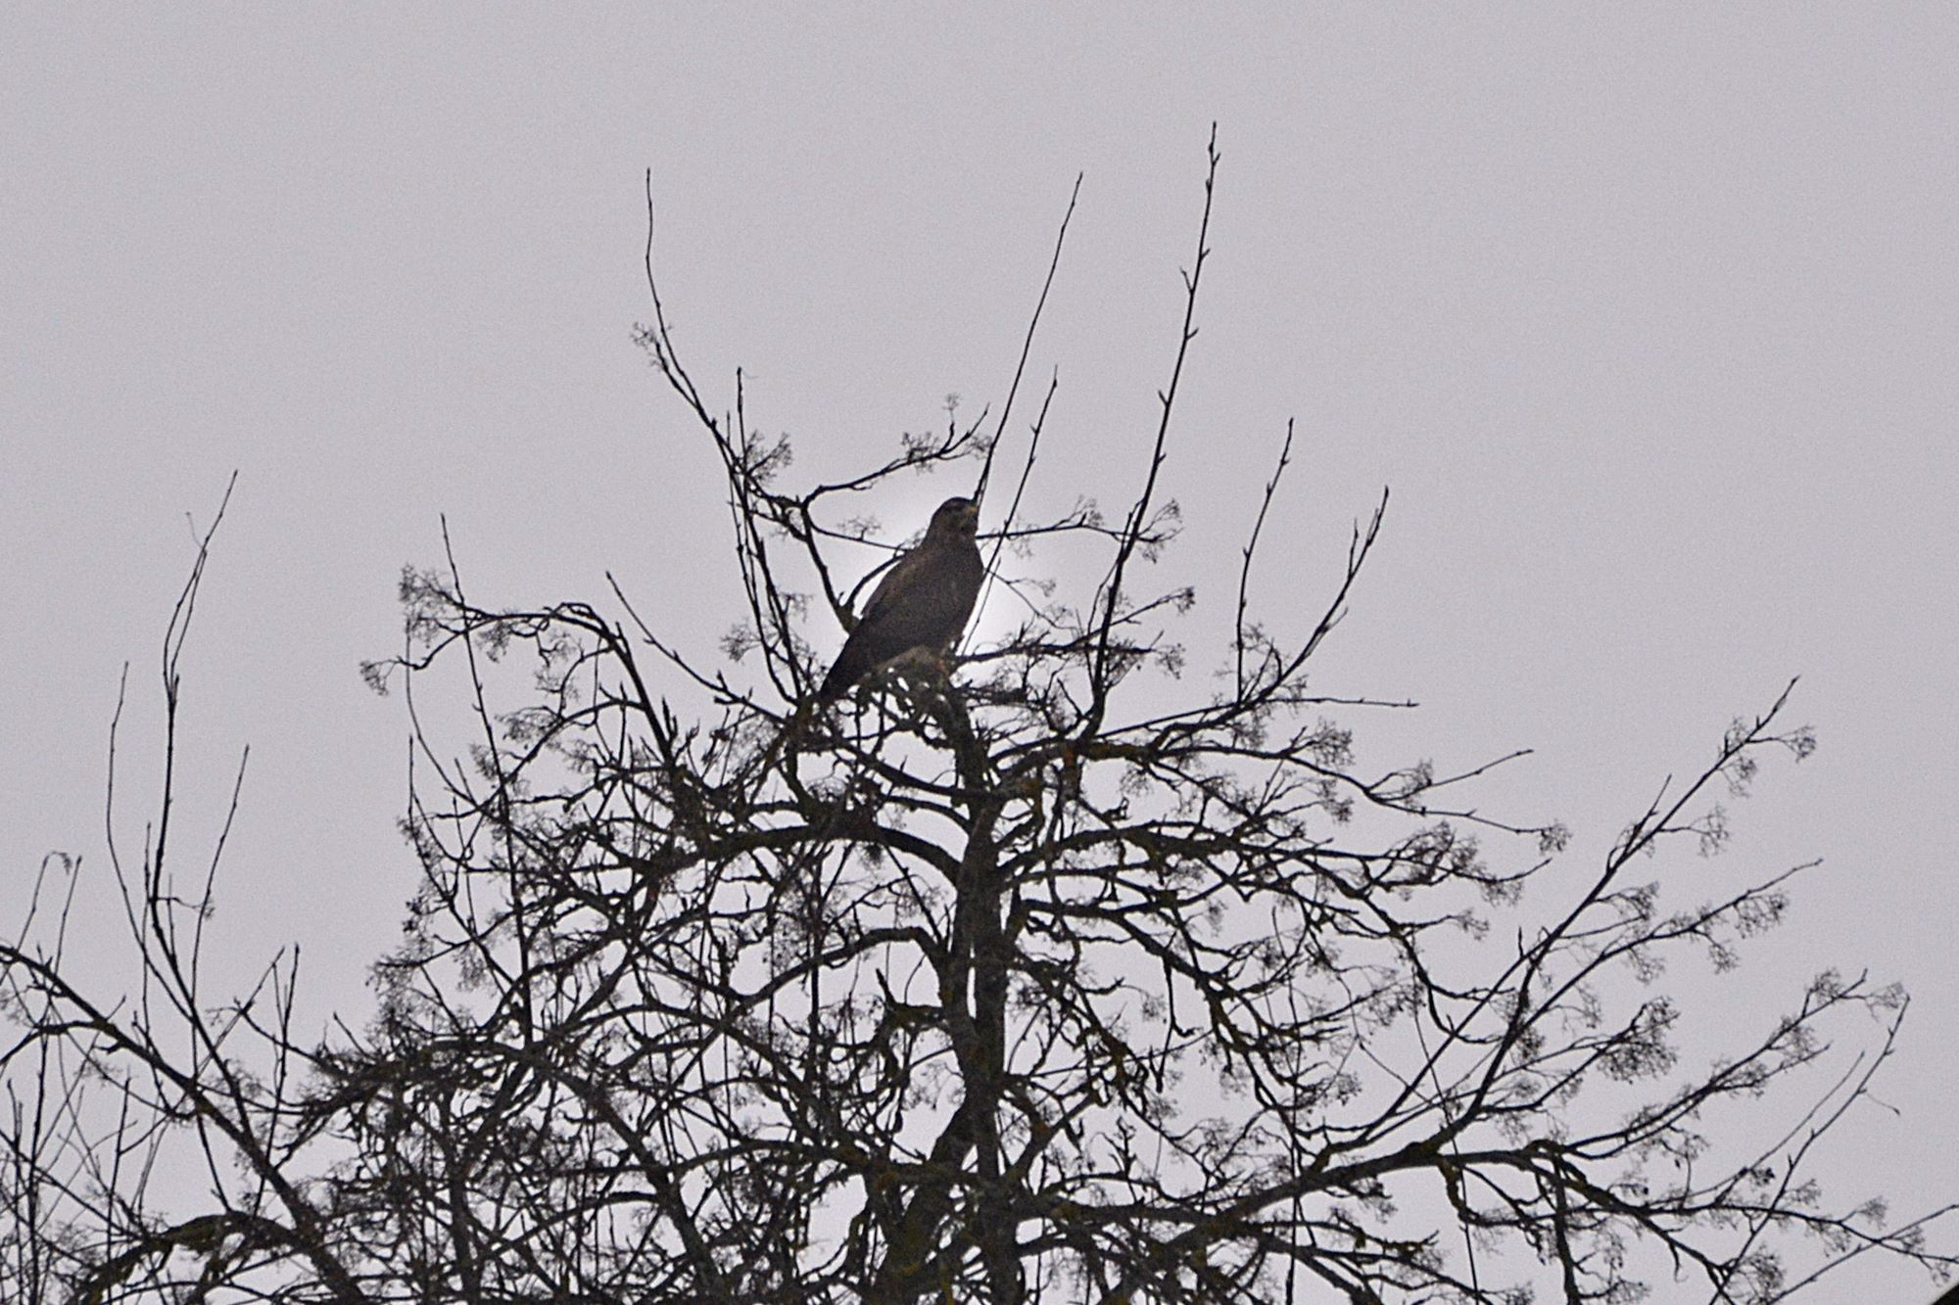
SELG JA TIIVAD ÜHTLASELT TUMEDAD, NÕRKADE HÕREDATE TÄHNIDEGA
ÜLDMULJE TUME
HIIREVIU!
PEA ON TUME
SABAPEALNE TUME
RIND ON TUME
(PÕLL EI PAISTA SELLE NURGA ALT)

Slide 32
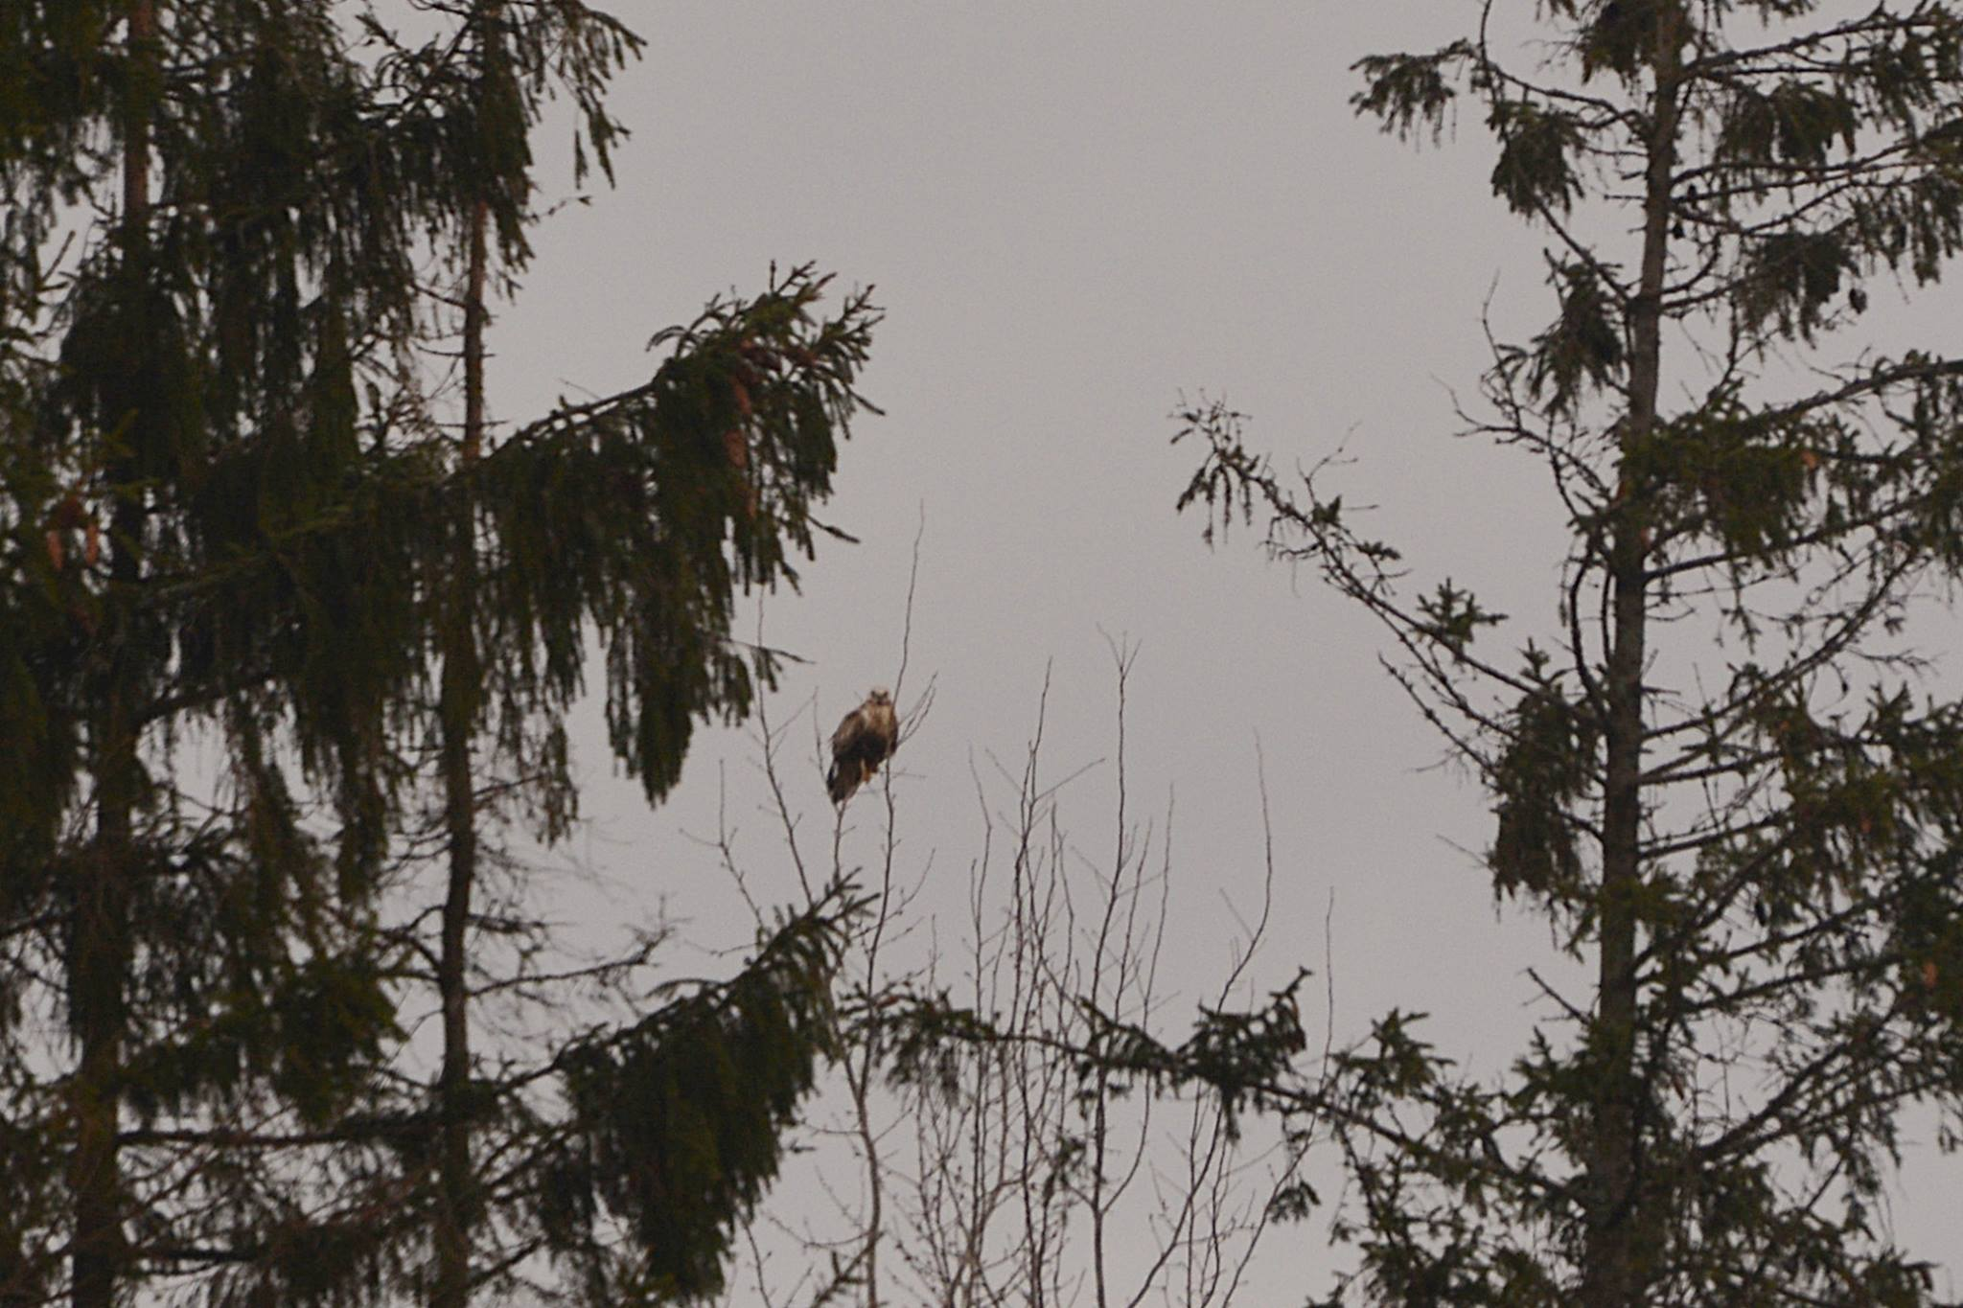
SELG JA TIIVAD SUURTE HELEDATE TÄHNIDEGA
ÜLDMULJE HELE
PEA ON HELE
SABAPEALNE VALGE
RIND ON HELEVIIRULINE
TALIVIU!

Slide 33
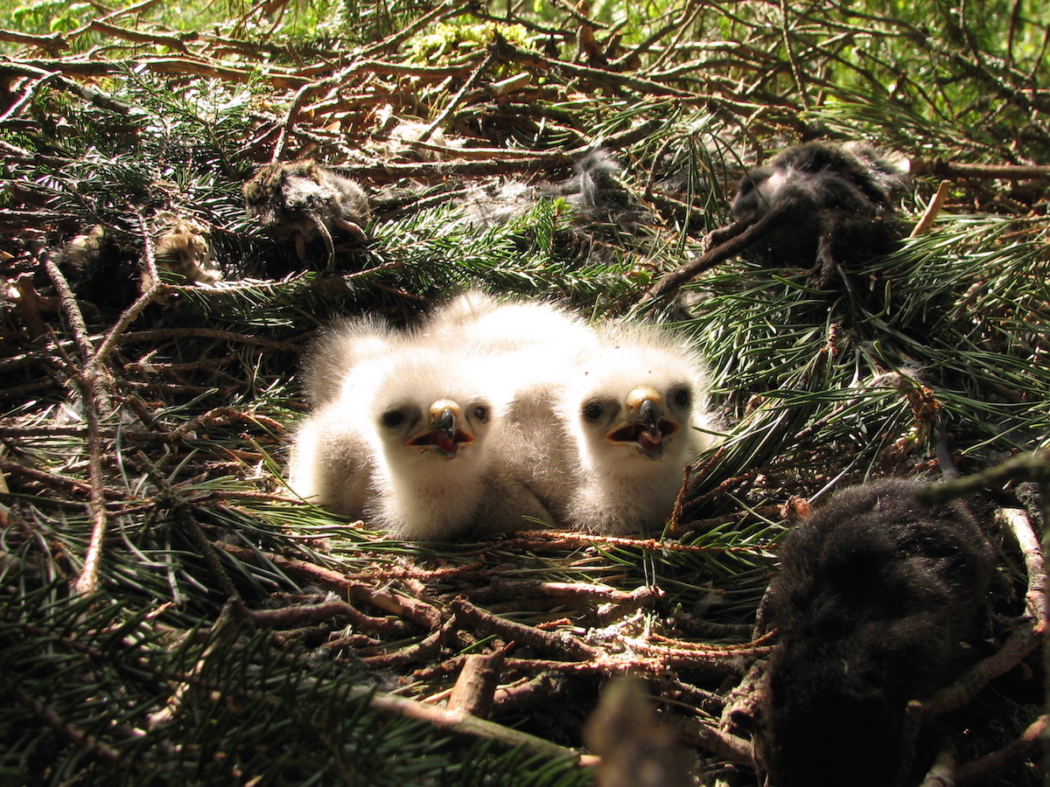

Slide 34
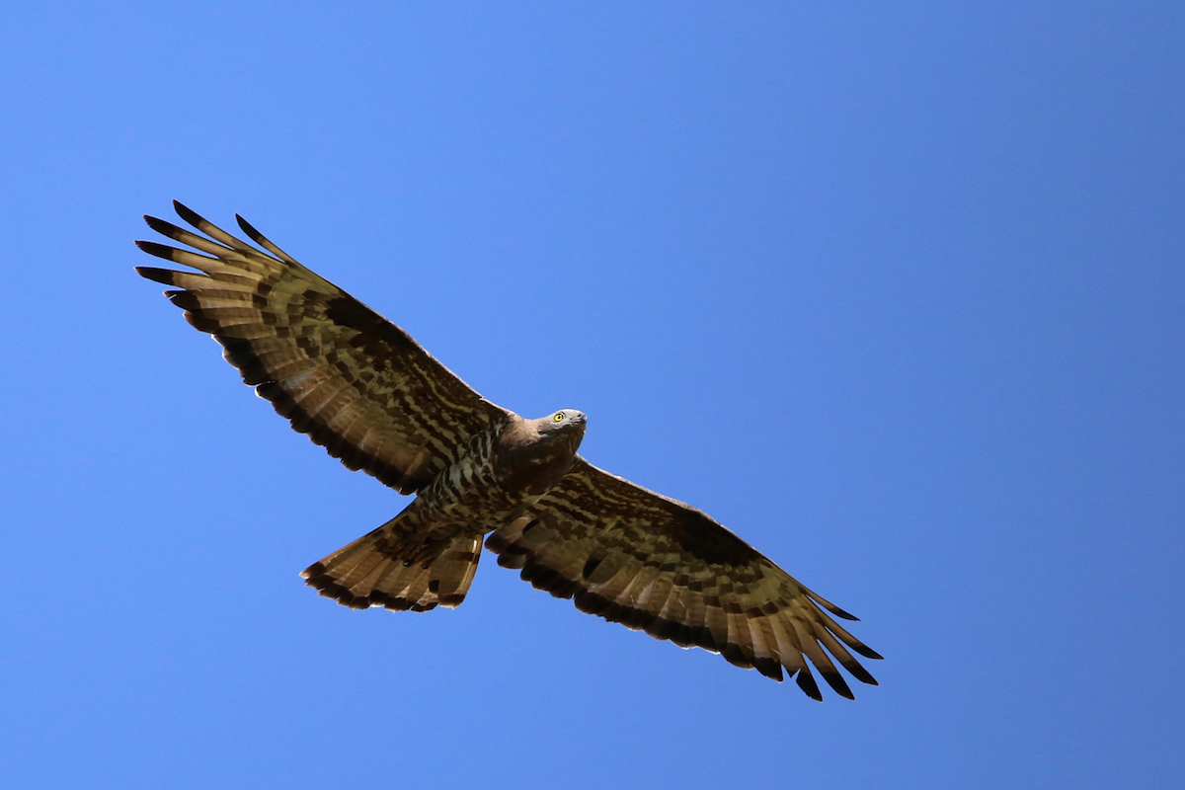

Slide 35
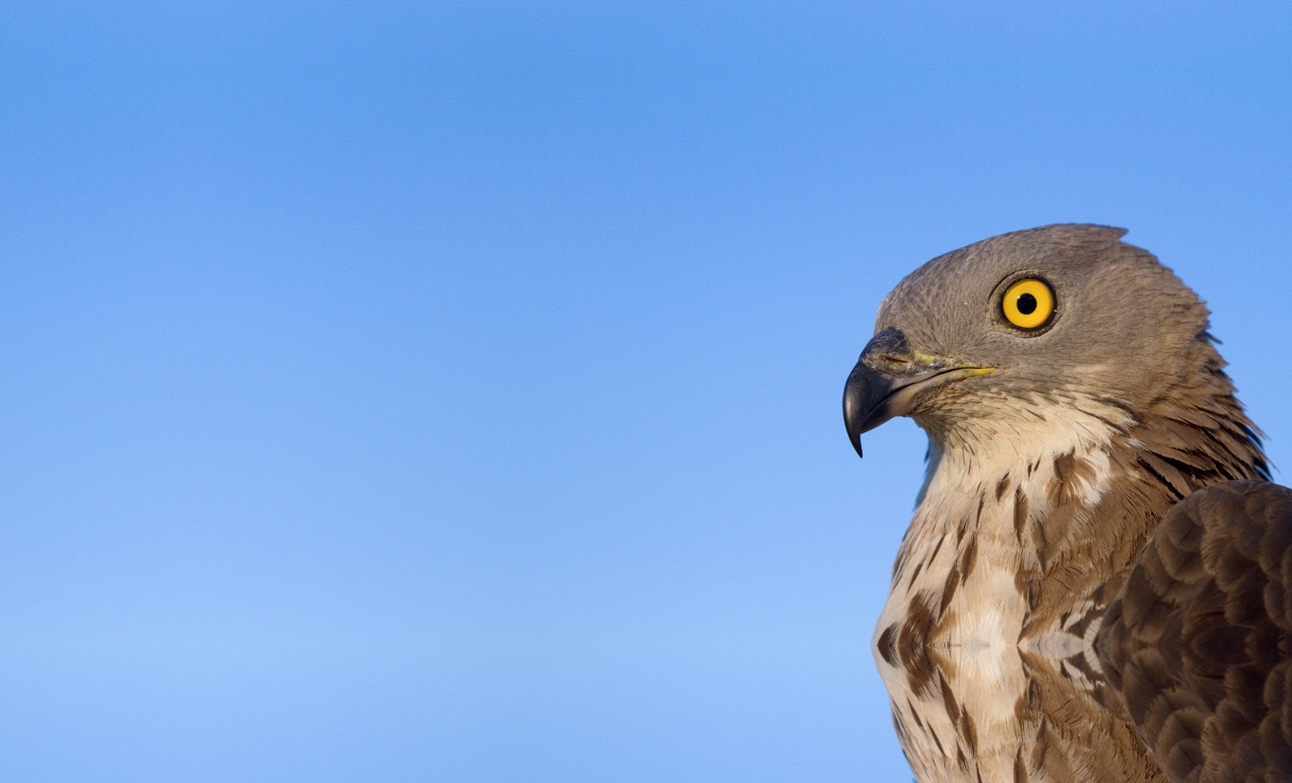
Herilaseviu
Pesitseja ja läbirändaja
Pesitseb 900-1300 paari
Vaapsikuviu
Konnakull
Herilasepusard

Slide 36
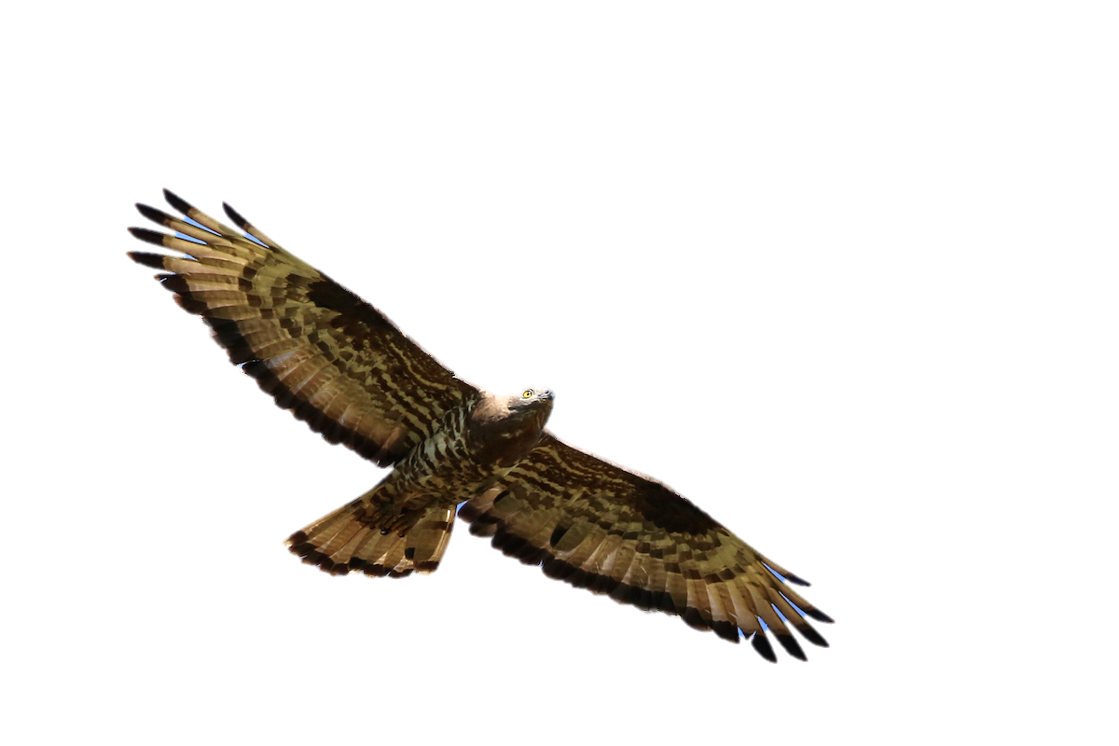
Arvukus (paari / 100 km²)
Ca 900-1300 paari

Slide 37
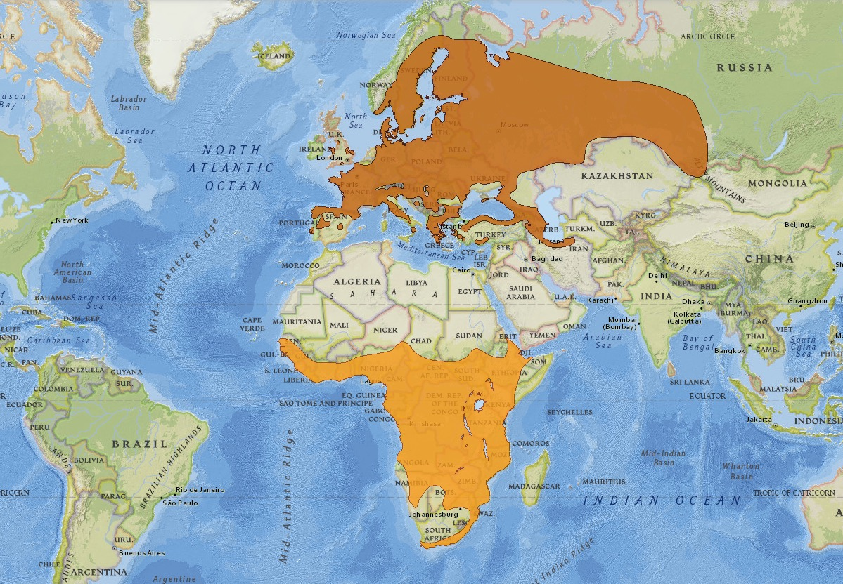
PESITSUS
TALVITAMINE

Slide 38
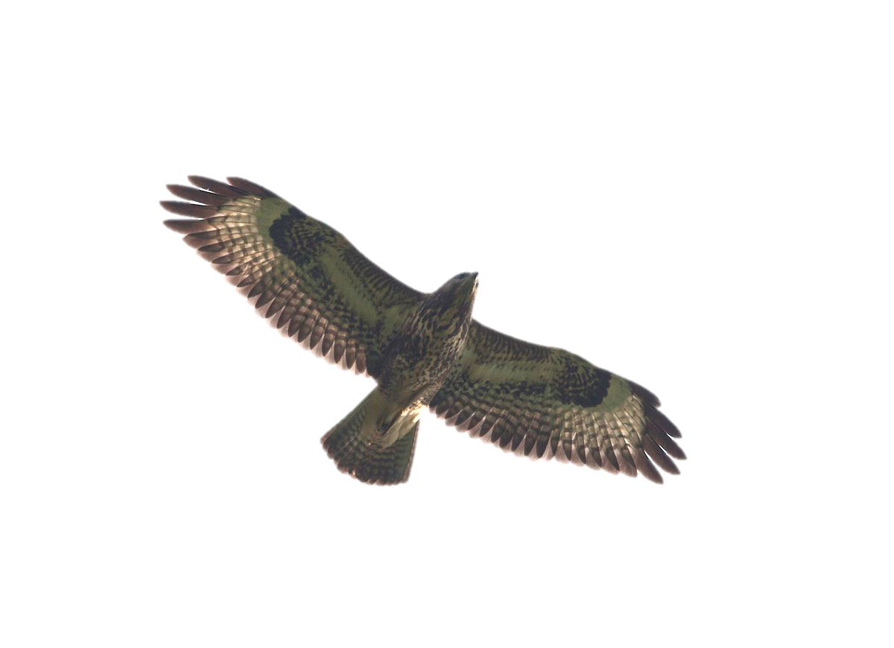
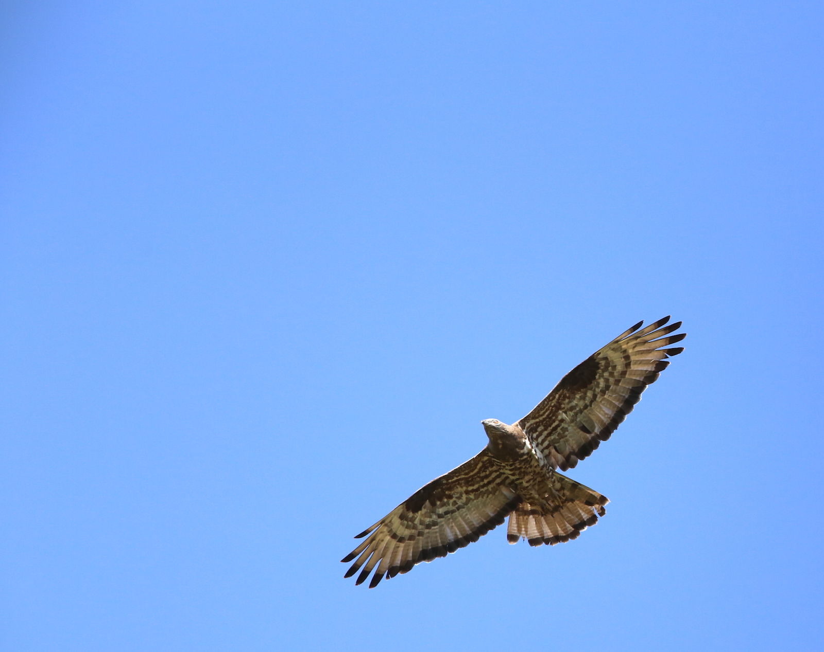
HIIREVIU
suur pea, jäme kael
HERILASEVIU
tihe muster
väike pea, sale kael
hele tumeda äärisega
saledam ja pikemad tiivad, laiad heledad vöödid

Slide 39
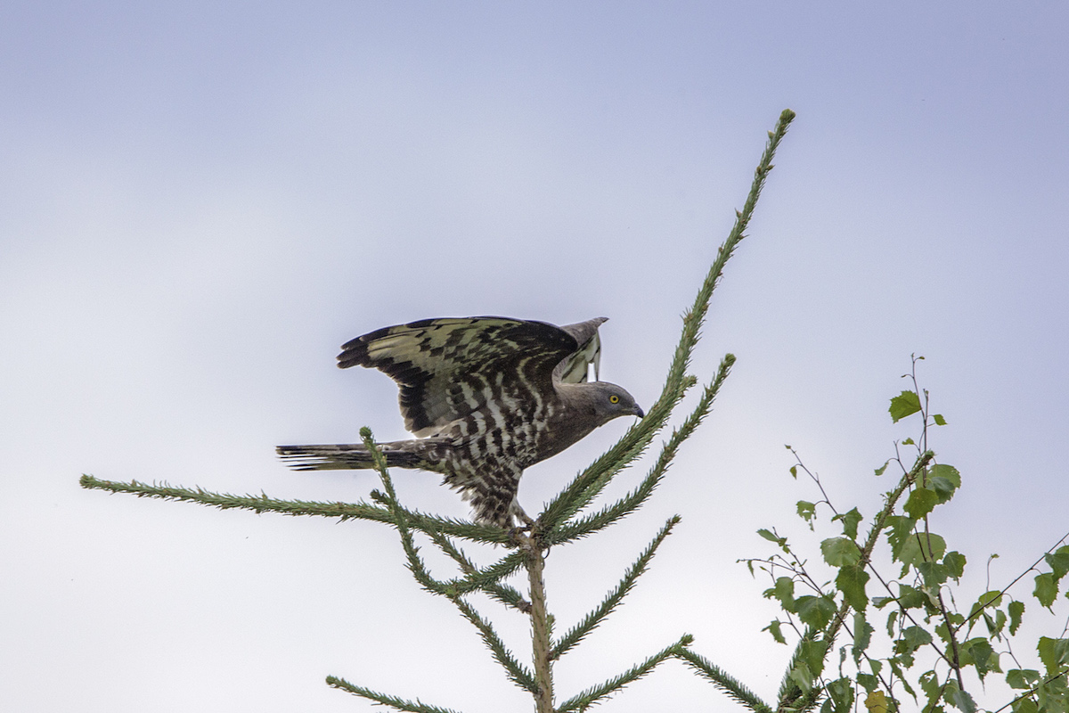

Slide 40
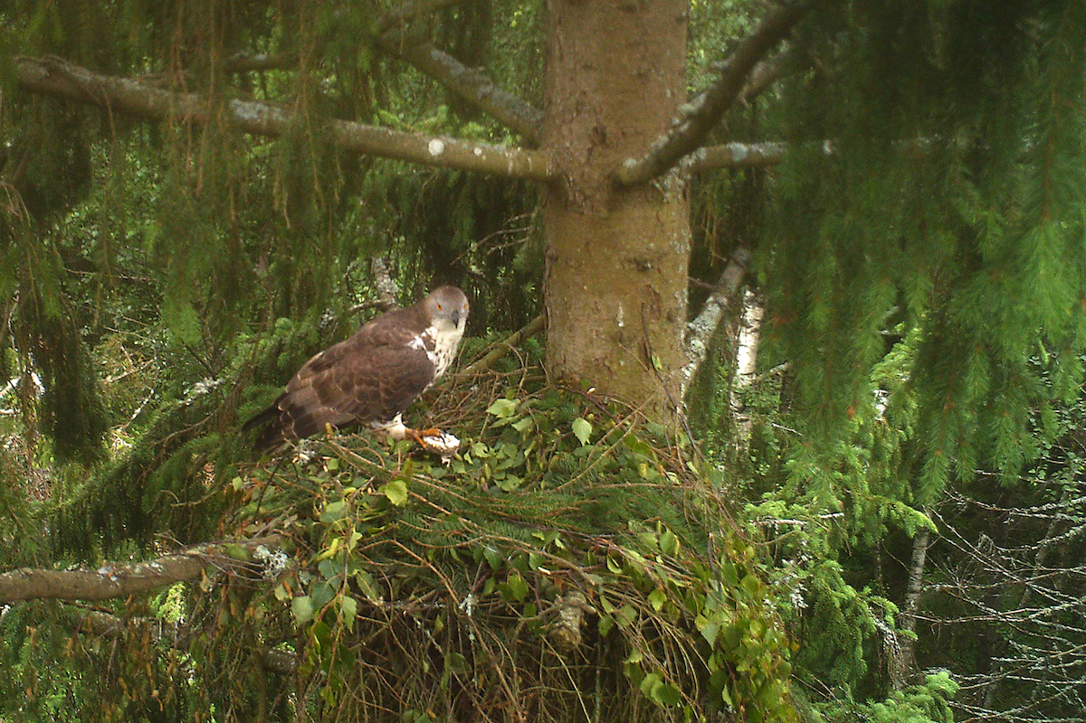

Slide 41
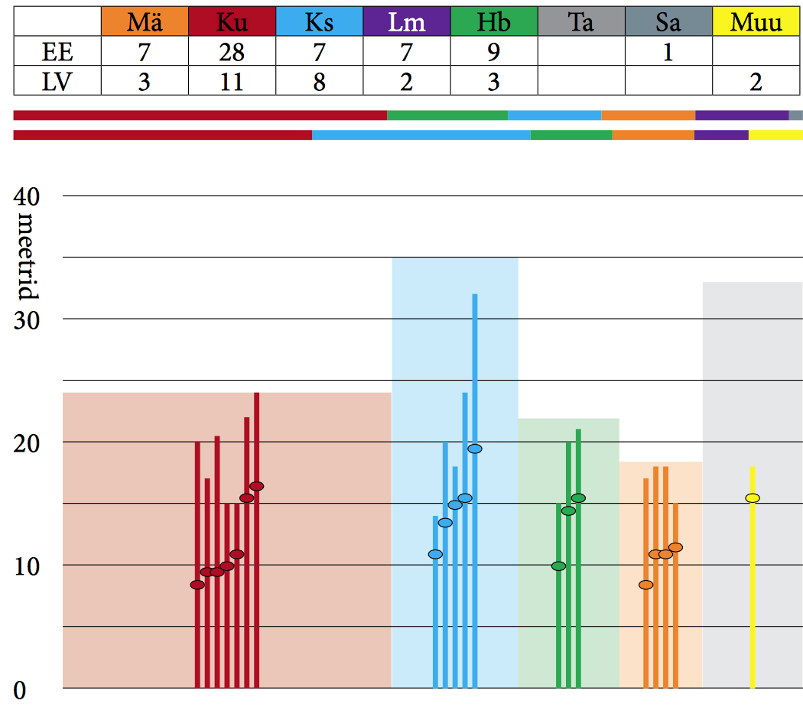
Herilaseviu pesad

Slide 42
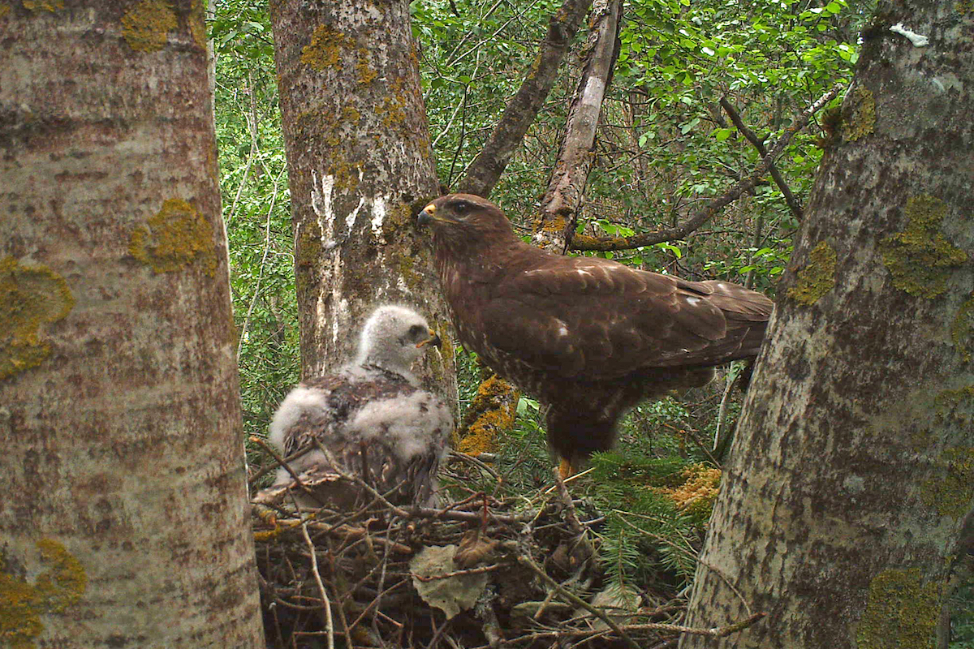

Slide 43
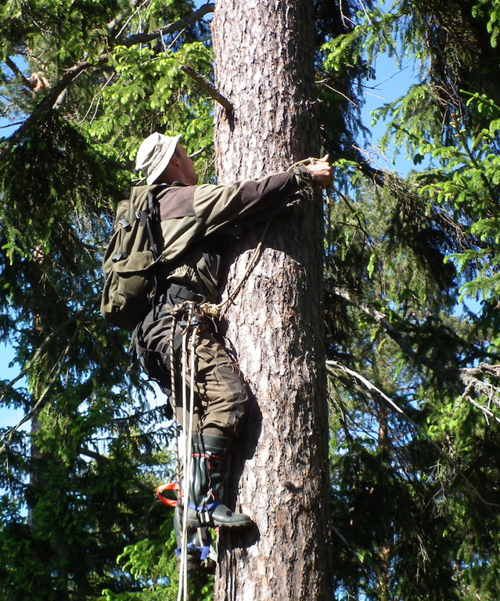
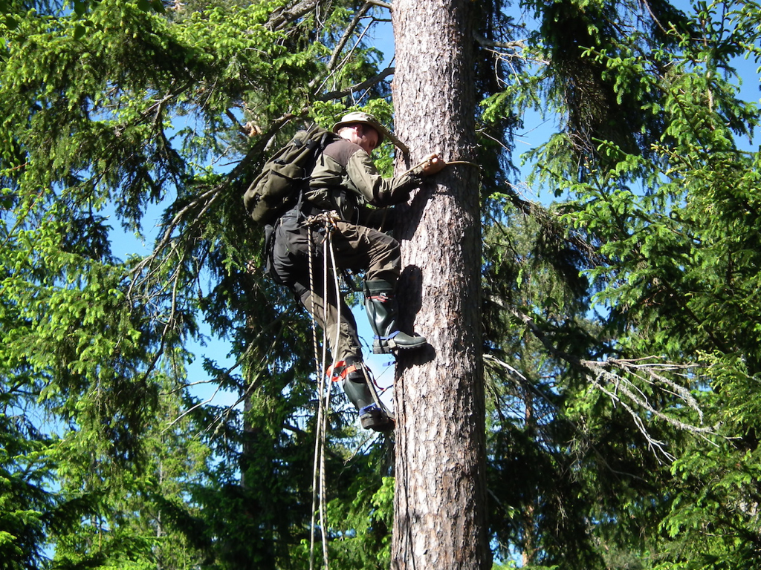

Slide 44
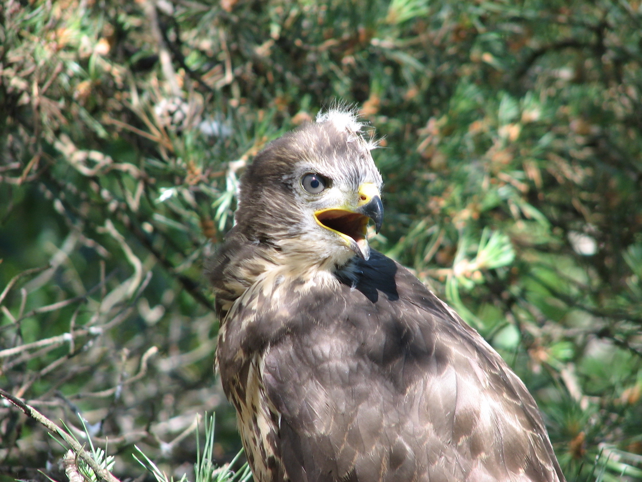

Slide 45
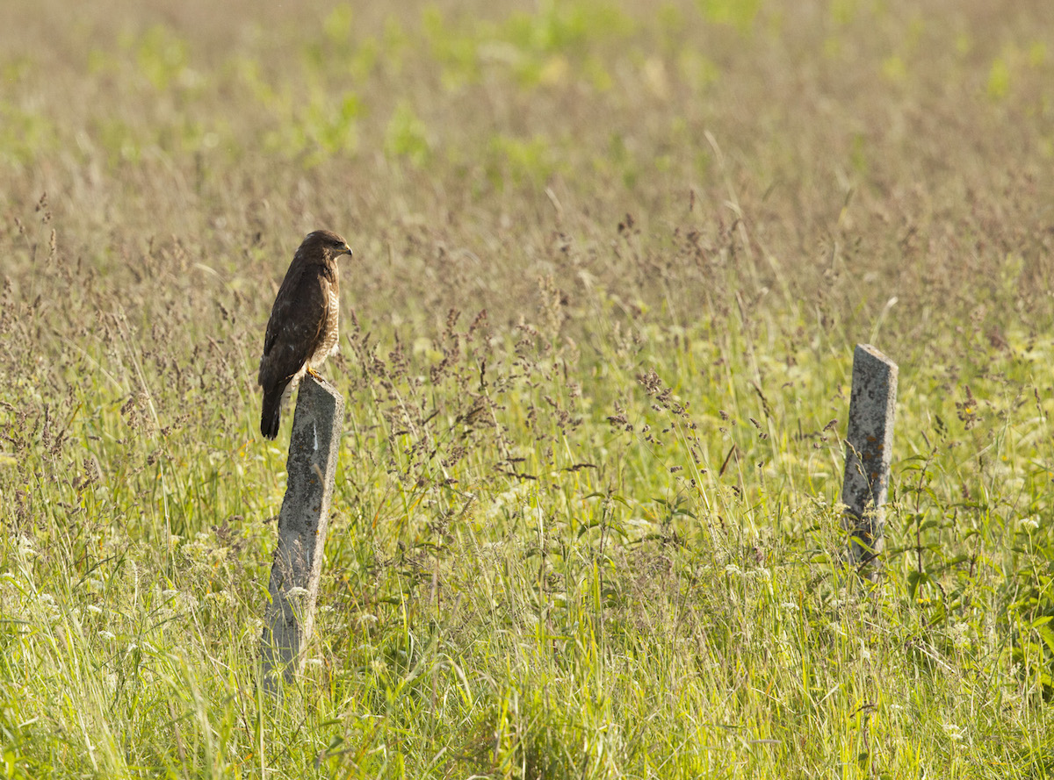
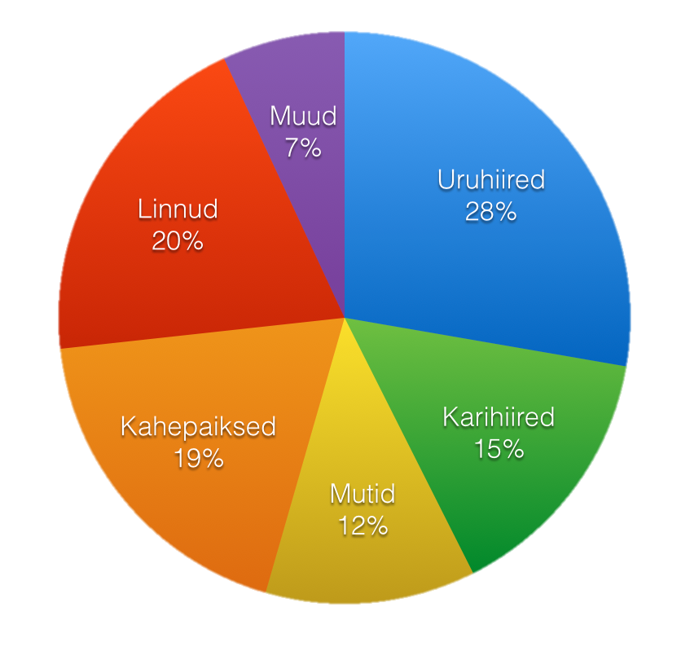

Slide 46



Slide 47



Slide 48


Slide 49


Slide 50


Slide 51


Slide 52

Tänase õhtu viupilte tegid:
Arne Ader
Urmas Sellis
Ülo Väli
Aarne Tuule
Rein Nellis
Mati Martinson
Renno Nellis
Raul Melsas

Slide 53

Viu 15!

